Slide 1

[강화 학습 기초] – 기말고사 리포트 [논문 결과 재연 및 파라미터 튜닝]
논문명: Causal Reinforcement Learning for Bandits with Unobserved Confounders
(비관측 교란 요인을 가진 밴딧 문제를 위한 인과 강화학습)
Github Page Link: https://github.com/ymkproject/Causal-Reinforcement-Learning-for-Bandits-with-Confounders
담당 교수: 소정민 교수님
서강대학교 AI·SW 대학원 | 데이터사이언스·인공지능학과 | 김용민 (A70045)

Slide 2
INDEX
서론 및 연구 배경
연구 방법
실험 및 결과
알고리즘 구현 (파이썬)
결론

Slide 3
서론 및 연구 배경
논문 소개 및 선택 이유 그리고 본인이 추가 실험한 내용
논문 정보
논문 제목 (영문): Causal Reinforcement Learning for Bandits with Unobserved Confounders
논문 제목 (한글 번역): 비관측 교란 요인을 가진 밴딧 문제를 위한 인과 강화학습
저자: Mingwei Deng
소속/학위: 스웨덴 웁살라 대학교 컴퓨터 과학 석사 (2023)
핵심 키워드: 강화학습(RL), 다중 암드 밴딧(MAB), 인과 추론(Causal Inference), 전이 학습(Transfer Learning), 부정적 전이(Negative Transfer), 미관측 교란 변수(Unobserved Confounder), 전이 가능성(Transportability), VAE
이 논문을 선택한 이유 (Why this paper?)
개인적 목표: 이커머스 & F&B 산업에 있다가 올해 10월 말에 게임 산업으로의 이직하여 게임 개발 및 퍼블리싱 과정, 특히 데이터 기반 의사결정에 대한 이해를 높이고자 강화학습에서 해당 논문을 선택
산업적 연관성: 게임 출시 전후에는 과거 게임 데이터(소스 환경)를 바탕으로 신규 또는 라이브 게임(타겟 환경)에 적용할 최적의 정책(e.g., 난이도 조절, 아이템 추천, 이벤트 전략)을 결정해야 하는 경우가 많은데, 위 논문은 이에 대한 내용을 강화학습으로 해결책을 제시
기술적 매력: 이 때 단순한 상관관계 분석은 숨겨진 요인(Confounder, e.g., 유저 성향 변화, 경쟁 게임 출시) 때문에 잘못된 결론으로 이어질 수 있지만, 이 논문은 강화학습 환경에서 인과 추론과 전이 학습을 결합하여 과거 데이터로부터 '진짜 원인'을 찾아내고 '안전하게 지식을 전이'하여 부정적 전이를 방지하는 구체적인 방법론(알고리즘 1 & 2)을 제시
추가 실험 내용
논문을 토대로 해당 내용을 파이썬 코드 형태로 직접 구현 (논문에는 코드 존재 X)
교란 강도의 변화 (Binary): 논문의 고정된 교란 확률(P(X'|Z)) 대신, alpha_conf(α)파라미터를 신규 도입하여 교란의 세기가 달라지는 다양한 환경에서의 성능 변화를 분석함 (22p. 참고)
비선형 구조의 도입 (Continuous): 논문의 선형(Z → W) 가정과 달리, NONLINEAR_STRENGTH( λ) 파라미터를 통해 비선형 항(sin Z)을 강제로 주입하여, 모델 불일치(Model Mismatch) 상황에서의 알고리즘 안정성을 추가 검증함 (33p. 참고)
* 스웨덴 웁살라 대학교 (Uppsala University) - 현재 QS 세계대학순위에서 93위
(https://www.topuniversities.com/universities/uppsala-university)

Slide 4
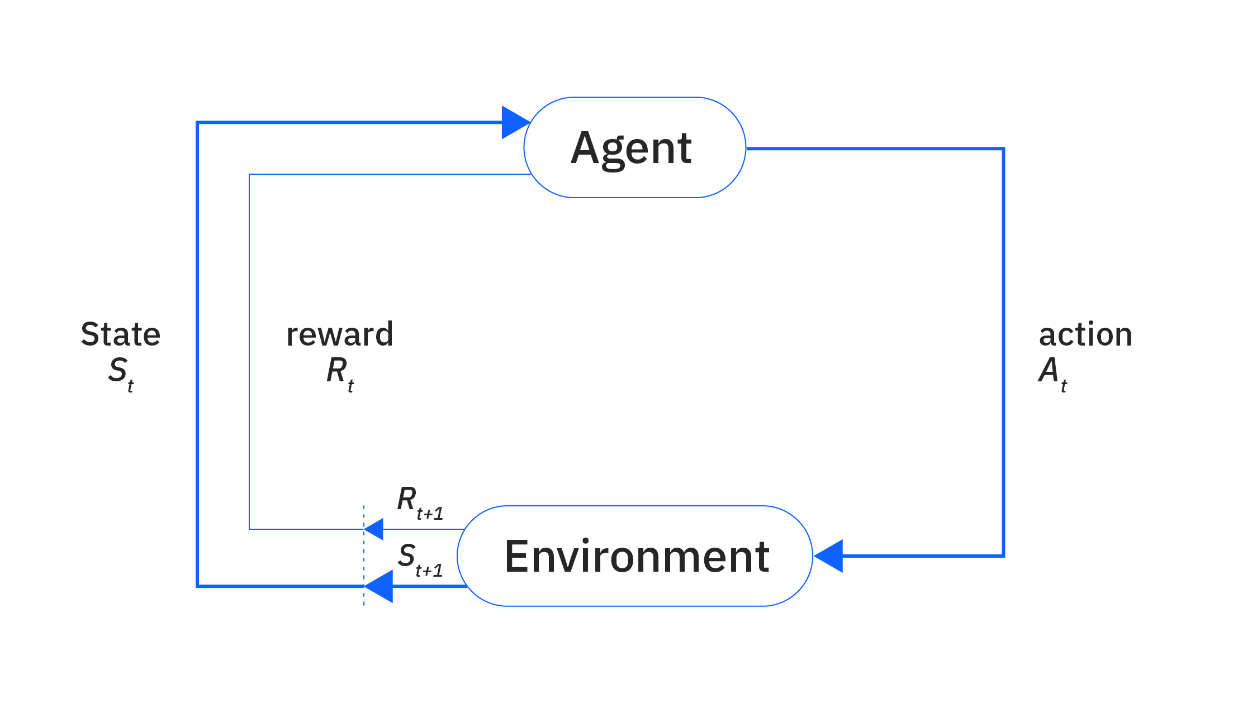
서론 및 연구 배경
강화 학습(Reinforcement Learning)이란?
개념
강화 학습은 목표(최대 보상)를 달성하기 위해 어떤 행동이 최선인지 스스로 학습하는 방법
정답을 알려주는 지도 학습과 달리, 행동의 결과(보상)를 피드백 삼아 시행착오를 겪으며 점차 더 나은 전략(Policy)을 찾는 것
구성 요소
Agent: 학습하고 행동하는 주체 (e.g., 게임 AI, 추천 시스템)
Environment: Agent가 상호작용하는 환경 (e.g., 게임 규칙, 유저)
Action: Agent가 특정 상태에서 취할 수 있는 행동
State: Agent가 인식하는 현재 상황
Reward: Agent가 행동한 결과로 받는 피드백 (점수, 성공/실패 등)
도식
강화 학습은 정답을 알려주는 지도 학습과 달리, 행동을 한 뒤 그 결과에 따라 보상을 받으며 스스로 학습하는 인공지능을 의미함 예를 들어, 게임 AI가 여러 번 시행착오를 겪으면서 ‘이길 확률이 높은 행동’을 찾아가는 과정이 바로 강화 학습임
그림 출처: https://www.ibm.com/kr-ko/think/topics/reinforcement-learning

Slide 5
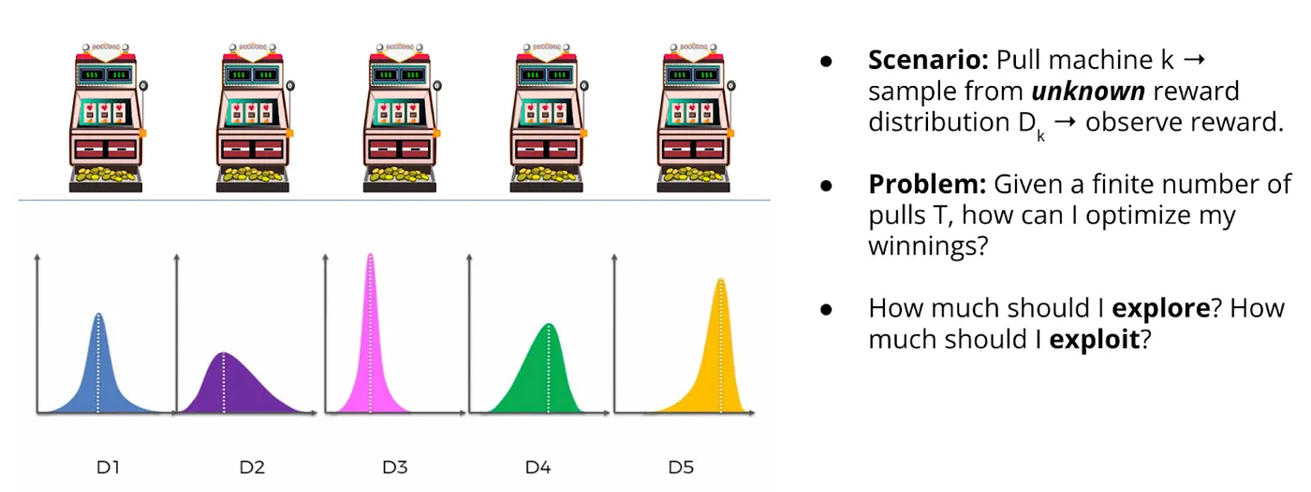
서론 및 연구 배경
MAB(Multi-Armed Bandit) 개념 및 딜레마
개념
두 가지 상충되는 전략: 딜레마의 시작
MAB는 강화 학습의 가장 단순한 형태
여러 선택지(arm) 중에서 보상이 가장 큰 것을 찾아가는 문제 (하단 이미지 참조)
핵심은 탐색(Explore) 과 활용(Exploit) 의 균형
탐색: 새로운 선택지를 시도
활용: 지금까지 보상이 가장 높았던 선택을 반복
실제 응용:
광고 노출 위치 선택
추천 콘텐츠 결정
게임 난이도 조정
과도한 탐색의 위험: 이미 최적의 선택지를 찾았음에도 불구하고 계속 새로운 시도를 하느라 보상을 제대로 얻지 못하는 비효율이 발생
과도한 활용의 위험: 초반에 우연히 좋은 보상을 준 '차선책'에 갇혀, 실제로는 더 좋은 '최선책'을 발견할 기회를 영원히 놓칠 수 있음
따라서, MAB 문제 해결의 핵심은 이 ‘탐색’과 ‘활용’ 사이의 최적의 균형점을 찾아, 장기적인 보상을 최대화하는 알고리즘을 설계하는 것
예시
슬롯머신 여러 개 중 하나를 선택 → 보상(동전) 확인 → 점점 가장 좋은 머신을 찾아감
그림 출처: https://hackintoshrao.com/2017/12/12/the-exploration-exploitation-dilemma-in-multiarm-bandit-problem/; https://i.stack.imgur.com/04Ggq.jpg

Slide 6
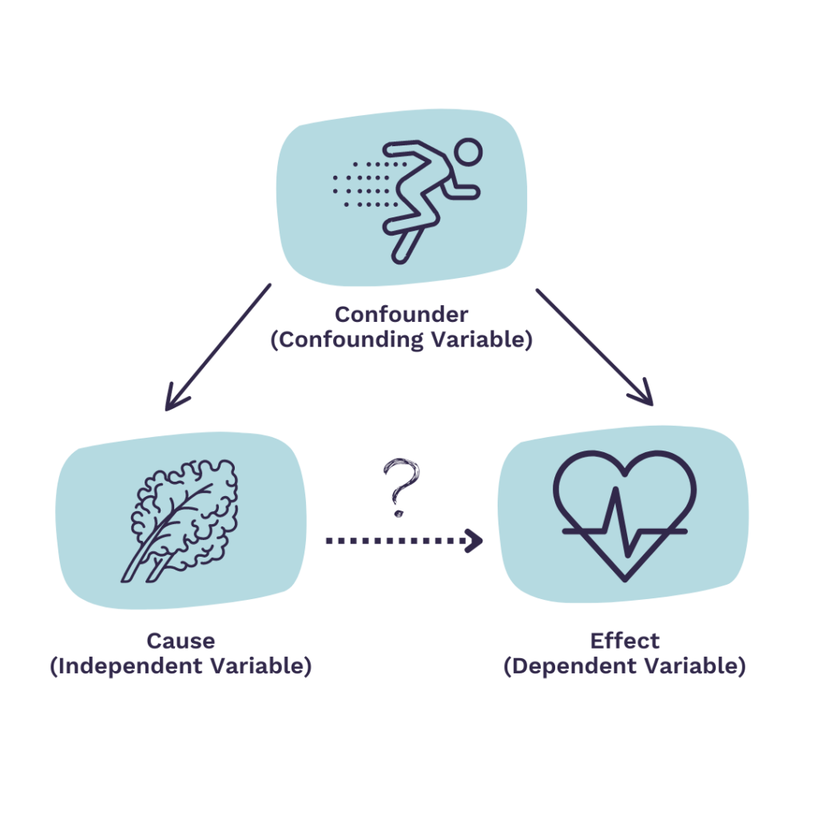
서론 및 연구 배경
Confounder: MAB를 더 복잡하게 만드는 숨은 요인
Z
그런데, 이 MAB 딜레마 문제를 ‘과거에 쌓인 데이터'로 풀려고 하면 어떻게 될까?
앞서 설명한 탐색-활용 딜레마는, 우리가 직접 환경과 상호작용하며 데이터를 실시간으로 쌓을 때의 문제입니다. 하지만 많은 현실적인 상황, 특히 과거에 이미 쌓인 로그 데이터를 활용해 새로운 정책을 만들려는 경우, 더 복잡한 문제가 발생합니다.
오른쪽 그림처럼 Confounder(Z)는 우리가 관찰하는 보상(Y)뿐만 아니라, 과거 데이터에서 어떤 행동(X)이 선택되었는지에도 영향을 미칩니다. 이 때문에 과거 데이터만 보면 X와 Y 사이의 순수한 효과를 착각하게 되어, 탐색-활용 딜레마를 푸는 것을 훨씬 더 어렵게 만듭니다.
X
Y
1. 과거 로그 데이터는 결코 '랜덤'하지 않다
실제 서비스 로그는 우리가 '탐색'을 위해 무작위로 수집한 데이터가 아닙니다.
과거의 시스템(기존 정책)이 특정한 규칙에 따라 유저에게 행동을 적용한 결과물입니다.
이 때문에 데이터 자체가 이미 한쪽으로 편향(Bias)되어 있습니다.
2. 편향의 원인, Confounder
이 편향을 유발하는 보이지 않는 요인이 바로 Confounder(교란변수)입니다.
Confounder는 에이전트의 '행동'과 그 ‘결과(보상)' 모두에 영향을 미쳐, 둘 사이에 거짓된 상관관계를 만듭니다.
3. Confounder가 MAB 문제를 어떻게 더 어렵게 만드는가?
🎮 게임 난이도 조정:
Confounder: 유저 숙련도
문제: 과거 로그에는 ‘숙련 유저에게 어려운 난이도를 부여한’ 데이터가 많을 것입니다. 이 데이터만 보고 "어려운 난이도가 점수가 높네? -> 어려운 난이도는 좋은 정책이다!"라고 잘못된 결론을 내리게 됩니다. (숙련도라는 요인을 무시했기 때문)
📱 광고 노출:
Confounder: 시간대
문제: 과거에 ‘구매율 높은 낮 시간대에 A 광고를 집중 노출’했다면, 로그 데이터만으로는 A 광고 자체가 효과가 좋은 것인지, 아니면 단순히 좋은 시간대에 노출되었기 때문인지 구분할 수 없습니다.
그림 출처: https://thosenerdygirls.org/confounding-variables/
상황 | Confounder | 영향
🎮 게임 난이도 조정 | 유저 숙련도 | 숙련 유저일수록 높은 점수 → 정책 과대평가
📱 광고 노출 | 시간대 | 낮 시간대 클릭률 ↑→ 광고 성과 착시
💬 추천 시스템 | 콘텐츠 인기 | 인기 항목일수록 노출 자체가 클릭률 증가

Slide 7
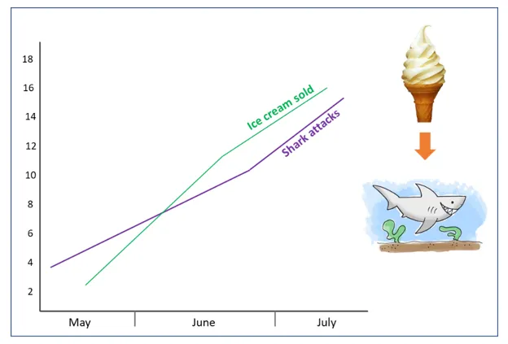
서론 및 연구 배경
심화 이론 1: 인과 추론 - "왜?"를 찾는 과학
Casaul Inference(인과 추론)
앞서 우리는 숨은 요인(Confounder) 때문에 데이터가 편향될 수 있음을 봤습니다. 그렇다면 AI는 어떻게 이 '가짜 연관성'에 속지 않고, 행동의 '진짜 효과'를 알아낼 수 있을까요? 그 해답은 인과 추론(Causal Inference)에 있습니다.
1. 상관관계에 속지 않기: “아이스크림과 상어 공격” (오른쪽 그림 참조)
현상: 여름철 데이터 분석 결과, "아이스크림 판매량이 증가하면, 상어 공격 횟수도 증가한다"는 강한 상관관계가 나타남
잘못된 결론: "아이스크림이 상어를 유인하는가?" 혹은 "상어 공격을 막기 위해 아이스크림 판매를 금지해야 하는가?" -> 물론 아닙니다.
진짜 원인 (Confounder): ‘더운 날씨’라는 숨겨진 요인이 ‘아이스크림 구매’와 ‘해수욕객 증가(상어 공격 확률 증가)’를 모두 유발하는 공통 원인임
2. 인과 추론의 핵심 도구: 관찰 vs 중재
인과 추론은 이처럼 숨겨진 원인을 밝히기 위해, ‘단순히 보는 것’과 ‘직접 해보는 것’을 수학적으로 구분합니다.
관찰 (Observation): P(Y|X)
의미: “X라는 조건의 데이터를 필터링해서 봤더니, Y의 확률은 어땠나?”
한계: 데이터가 생성된 과거의 맥락(숨은 요인들)에 종속됩니다. 아이스크림 예시에서 우리가 본 데이터는 바로 이 관찰 데이터입니다.
중재 (Intervention): P(Y|do(X))
의미: "다른 모든 조건을 통제하고, 우리가 '강제로' X라는 행동을 했을 때, Y의 확률은 어떻게 변할까?" -> 이것이 바로 행동의 ‘순수한 인과 효과’입니다.
예시: 날씨와 상관없이 1년 내내 모든 사람에게 아이스크림을 강제로 먹인다면, 상어 공격 횟수가 과연 증가할까요? -> 아닐 겁니다.
핵심: 강화학습 에이전트가 최적의 정책을 찾기 위해 필요한 정보는 관찰 확률 P(Y|X)가 아니라, 바로 이 중재 확률 P(Y|do(X)) 입니다.
결론 및 다음 내용:
이 논문은 바로 이 do-연산자와 인과 추론의 원리를 사용하여, 편향된 관찰 데이터로부터 행동의 순수한 효과를 추정해내는 방법을 제안합니다. 그리고 그 핵심적인 이론적 도구가 바로 다음 장에서 설명할 ‘전이 가능성(Transportability)’입니다.
그림 출처: https://redocument-1910.medium.com/%EC%9D%B8%EA%B3%BC%EA%B4%80%EA%B3%84-%EB%B6%84%EC%84%9D%EC%9D%98-%EC%96%B4%EB%A0%A4%EC%9B%80-b92a03bd1196 /

Slide 8
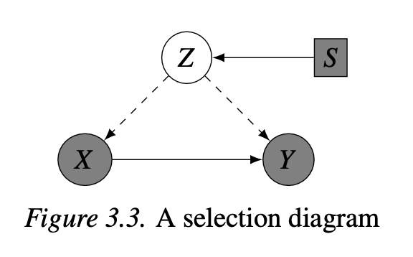
서론 및 연구 배경
심화 이론 2: 전이 가능성(Transportability) - 지식을 '번역'하는 기술
핵심 질문과 정의
우리는 이제 행동의 '진짜 효과' P(Y|do(X))를 알아내야 한다는 것을 이해했습니다. 그런데 만약, 우리가 마음껏 실험(중재)하며 완벽한 인과관계를 알아낼 수 있는 '소스 환경(Source Domain)'과, 실제 정책을 적용해야 하지만 데이터가 다르거나 실험이 제한적인 '타겟 환경(Target Domain)'이 분리되어 있다면 어떻게 해야 할까요?" (예: A 국가 임상시험 결과를 B 국가에 적용할 때)
1. 전이 가능성이란?
정의: 소스 환경에서 발견한 인과관계를 타겟 환경의 특성에 맞게 수학적으로 '번역'하거나 '이식'하는 인과 추론의 한 분야입니다.
핵심 가정: 두 환경의 데이터 분포(모습)는 달라도, 그 근본을 이루는 인과 법칙(구조)은 동일하다는 가정에서 출발합니다.
2. 쉽게 이해하기: "셰프의 레시피 번역"
소스 환경 (Source Domain): 재료가 풍부하고 표준화된 '테스트 키친'. 여기서 셰프는 수많은 실험을 통해 완벽한 파스타 레시피(소스 환경의 인과관계)를 개발합니다.
타겟 환경 (Target Domain): 식자재 특성이 조금 다른(e.g., 토마토가 더 달고, 소금이 더 짠) '해외 레스토랑'.
문제 발생 (부정적 전이): 테스트 키친의 레시피를 그대로 해외 레스토랑에서 사용하면, 음식이 너무 달거나 짜게 만들어짐
전이 가능성의 역할: '해외 식자재의 특성 차이(데이터 분포 차이)'를 정확히 분석하여, 기존 레시피의 소금, 설탕 양을 조절하는 '변환 규칙(전이 공식)'을 제공하는 것과 같음
3. 어떻게 '변환 규칙'을 찾는가?: 선택 다이어그램 (Selection Diagram)
정의: 이 '변환 규칙'을 찾기 위해, 인과 추론에서는 선택 다이어그램이라는 시각적 도구를 사용합니다.
작동 방식:
기존의 인과 그래프 위에, 두 환경이 '어떻게 다른지'를 명시하는 특별한 노드인 '선택 노드(S)'를 추가합니다.
이 논문의 문제에서는 교란 변수 Z의 분포만 다르므로, S 노드가 Z 노드를 가리키도록 설정합니다. 이는 "S의 값에 따라 Z의 특성이 바뀐다"는 의미입니다.
이 새로운 다이어그램에 인과 추론의 규칙(do-calculus)을 적용하여, 타겟 환경의 인과 효과(Ptarget​(Y∣do(X)))를 우리가 아는 값들(소스 환경의 인과관계, 타겟 환경의 관찰 데이터)로 표현하는 ‘전이 공식(Transport Formula)’을 유도해냅니다.
결론 및 다음 내용:
결론적으로, 전이 가능성 이론은 ‘두 환경이 어떻게 다른지’를 명시적으로 모델링하고, 이를 바탕으로 지식을 안전하게 이식할 수학적 공식을 제공하는 강력한 도구입니다. 다음 장에서는 이 이론을 이용해 논문이 실제로 어떻게 부정적 전이 문제를 해결하는지, 구체적인 알고리즘을 통해 살펴보겠습니다.
그림 출처: 본 논문 19p 그림 3.3.

Slide 9
서론 및 연구 배경
문제 공식화: 이 논문이 풀어야 할 구체적인 '번역' 문제
핵심 질문과 정의
앞서 설명한 '전이 가능성' 이론을 이제 이 논문이 다루는 '미관측 교란 변수가 있는 밴딧' 문제에 적용해 보겠습니다. 문제 상황은 다음과 같이 두 개의 도메인으로 명확하게 정의됩니다.
두 개의 세상: 소스 도메인 vs 타겟 도메인
문제의 핵심 가정
공통점 (불변의 법칙 / 레시피):
인과 구조: 두 도메인 모두 변수들 간의 인과관계(그래프 모양)는 동일합니다.
인과 메커니즘: Z가 X와 Y에 영향을 미치는 방식(P(X∣Z),P(Y∣X,Z))도 동일합니다. 이것이 바로 우리가 '전이'시키고 싶은 핵심 지식입니다.
차이점 (변화하는 현실 / 다른 식자재):
교란 변수 분포: 두 도메인 간의 유일한 차이점은 숨겨진 교란 변수 Z의 분포입니다. (Psource​(Z) ≠Ptarget​(Z))
예시: 실험실(소스)에는 '숙련된 유저'가 90%였는데, 실제 서비스(타겟)에는 '초보 유저'가 50%일 수 있습니다.
궁극적인 질문 (The Ultimate Research Question)
소스 환경에서 학습한 '불변의 인과관계'를 이용해, 교란 변수 Z가 보이지 않고 Z의 분포마저 다른 타겟 환경에서,
어떻게 최적의 행동을 찾을 수 있을까?
어떻게 '부정적 전이'를 피할 수 있을까?
다음 내용:
이 까다로운 질문에 답하기 위해 논문은 두 가지 구체적인 알고리즘을 제안합니다. 다음 장부터 이 스마트한 해결책들을 하나씩 살펴보겠습니다.
소스 도메인 (Source Domain) | 타겟 도메인 (Target Domain)
모든 것을 볼 수 있는 실험실 | 일부만 보이는 현실 세계
특징: • 숨은 요인(Z), 행동(X), 보상(Y) 모두 관찰 가능 • 마음껏 실험(중재)하며 인과관계를 완벽히 학습할 수 있음 | 특징: • 숨은 요인(Z)은 관찰 불가능 • 우리는 행동(X)과 보상(Y)만 볼 수 있음
인과 그래프: • Z → X (숨은 요인이 행동 경향X'에 영향) • Z → Y (숨은 요인이 보상에 영향) • X → Y (우리의 결정X가 보상에 영향) | 인과 그래프: • 구조는 소스 도메인과 동일

Slide 10
연구 방법
제안 알고리즘 1: 이진(Binary) 변수 모델 - 수학으로 편향을 바로잡기
해결할 문제 다시 Recap
상황: 숨은 요인(Z), 행동(X), 보상(Y)이 모두 0 또는 1의 값을 갖는 가장 단순한 모델입니다.
난관: 소스 환경과 타겟 환경의 숨은 요인(Z)의 분포가 달라서, 소스에서 학습한 정책이 타겟에서 실패하는 '부정적 전이'가 발생합니다.
접근법: 셜록 홈즈처럼 추리하기
이 알고리즘의 접근법은 매우 직관적입니다.
타겟 환경에서 우리가 직접 볼 수 있는 데이터의 변화(결과)를 단서로, 볼 수 없는 ‘숨은 요인’의 변화(원인)를 역으로 추리해내는 것입니다.
핵심 변수 정의
Z (숨은 원인): 관찰 불가한 환경의 진짜 상태 (e.g., 실제 실력)
X' (관찰 현상): Z 때문에 발생하는, 관찰 가능한 데이터 (e.g., 스스로 고른 난이도)
X (우리의 행동): X'를 보고 우리가 내리는 최종 의사결정 (e.g., AI가 제공하는 난이도)
핵심 원리: 4단계 추론 과정
1단계: "법칙" 학습 (소스 환경에서 미리 수행)
무엇을 하는가? 소스 환경에서 숨은 원인(Z)이 어떤 현상(X')을 일으키는지에 대한 '불변의 법칙'($P(X'|Z)$)을 학습한다.
결과물 (알고 있는 정보):
"실력이 보통(Z=0)일 때, 어려운 난이도(X'=1)를 선택할 확률은 10%이다."
"실력이 좋음(Z=1)일 때, 어려운 난이도(X'=1)를 선택할 확률은 80%이다."
2단계: "현상" 관찰 (타겟 환경에서 수행)
무엇을 하는가? 타겟 환경에서 어떤 현상(X')이 얼마나 자주 일어나는지 데이터를 수집한다.
결과물 (새로 알게 된 정보): "이곳(타겟)에서는 '어려운 난이도 선택(X'=1)' 현상이 30%만 관찰된다."
3단계: "숨은 원인" 추론 (타겟 환경에서 계산)
무엇을 하는가? 1단계에서 학습한 '알려진 법칙'(10%, 80%)과 2단계에서 관찰한 '새로운 현상'(30%)을 방정식에 대입하여, 타겟 환경의 '숨은 원인(Z)'의 전체 비율을 계산한다.
추론 과정: "'어려운 난이도 선택' 현상이 30%만 나타나는 것은, (내가 아는 10%와 80% 법칙에 따르면) 이 환경에는 '실력 좋음(Z=1)'이라는 숨은 원인이 25%(정확히는 28.6%)밖에 없기 때문이다." 라고 P*(Z)를 밝혀낸다. (정확한 계산 방법은 뒷장에서)
4단계: 정책 보정 및 결정 (Policy Correction & Decision)
무엇을 하는가? 3단계에서 알아낸 원인(Z)의 비율과, 지금 관찰된 '현재의 현상(X')'을 종합하여, 지금 해야 할 최선의 '행동(X)'을 결정한다.
결과: 타겟 환경에 최적화된 '행동(X)'을 수행한다.

Slide 11
연구 방법
알고리즘 1의 핵심 수식: 어떻게 숨은 요인을 계산하는가?
Recap
앞서 우리는 관찰 가능한 단서로 보이지 않는 원인을 추론한다고 했습니다. 이 과정은 막연한 짐작이 아닌, 다음과 같은 명확한 수학 방정식으로 이루어집니다.
핵심 방정식: 교란 변수 분포 추정 (논문 Eq. 8.1)
(참고: 원 논문의 Eq. 8.2에는 분모가 '+'로 표기되어 있으나, 증명 과정에 따라 '-'가 맞는 표현이므로 이를 따릅니다.)
수식의 논리적 의미
타겟 환경에서 관찰된 결과(P∗(X′=1))는, 타겟 환경의 숨겨진 원인(P∗(Z=1))과 소스에서 가져온 인과 법칙(P(X′∣Z))의 조합으로 이루어져 있습니다. 따라서, 우리가 이미 아는 '결과'와 '인과 법칙'을 수식에 대입하면, 유일한 미지수인 '원인의 비율'을 역으로 정확히 계산해낼 수 있습니다.
결론 및 다음 내용:
이처럼 알고리즘 1은 단순하지만 강력한 수학적 원리를 통해, 관찰 데이터의 편향을 제거하고 타겟 환경에 최적화된 의사결정을 내립니다. 하지만 현실 세계의 변수들은 0과 1로만 되어있지 않고 훨씬 더 복잡합니다. 다음 장에서는 더 현실적인 문제에 도전하는 알고리즘 2를 살펴보겠습니다.
구성 요소 | 의미 | 어떻게 알 수 있는가? | 비유
P∗(Z=1) | [알고 싶은 것] 타겟 환경의 숨은 요인(Z=1)의 비율 | 이 방정식을 통해 계산해낼 미지수 | "이 게임 서버(타겟)에는 '실력 좋은 유저'가 몇 %나 있을까?"
P∗(X′=1) | [아는 것 1: 타겟의 관찰값] 타겟 환경에서 행동(X'=1)이 선택된 비율 | 타겟 환경의 로그 데이터를 직접 관찰하여 계산 | "실제 서비스(타겟)를 보니, 유저들이 '어려운 난이도'를 선택하는 비율이 30%네"
P(X'=1|Z=0), P(X'=1|Z=1) | [아는 것 2: 소스의 인과법칙] 입니다. 이것은 숨은 요인(Z)의 값에 따라 행동(X')이 선택될 조건부 확률을 의미합니다. | 소스 환경(실험실)에서 충분한 실험을 통해 학습한 ‘불변의 인과 법칙’입니다. 이 지식은 환경이 변해도 바뀌지 않는다고 가정하고 타겟 환경으로 그대로 ‘전이’시킵니다. | "미리 학습한 인과 법칙: '보통 실력 유저'는 10% 확률로, '실력 좋은 유저'는 80% 확률로 '어려운 난이도'를 선택한다."

Slide 12
연구 방법
제안 알고리즘 2: 프록시(Proxy) 모델 - 복잡한 현실을 위한 딥러닝 접근
알고리즘 1의 명확한 한계
앞서 본 알고리즘 1은 매우 명쾌하지만, 치명적인 한계가 있습니다. 바로 모든 변수가 0 또는 1이라는 극도로 단순화된 세상에서만 작동한다는 점입니다.
더 현실적인 문제: 고차원 프록시 변수
현실 세계: 우리가 다루는 데이터는 훨씬 복잡합니다. 숨은 요인(Confounder)도, 우리가 관찰하는 데이터도 단순한 0/1 값이 아닙니다.
프록시(Proxy) 변수 개념 도입:
우리는 숨은 요인 Z 자체를 직접 볼 수는 없지만, 그 Z의 영향을 받아 나타나는 여러 ‘대리 지표(Proxy)’인 W는 관찰할 수 있습니다.
직관적인 예시:
숨은 요인 (Z, 저차원): 한 사람의 '사회경제적 지위' (직접 측정 불가)
프록시 변수 (W, 고차원): 그 사람의 ‘소득(연속형)’, ‘교육 수준(범주형)’, ‘거주지 우편번호(범주형)’ 등 우리가 실제로 수집할 수 있는 다양한 데이터
새로운 도전 과제
이처럼 복잡하고, 여러 종류의 데이터가 섞인 고차원의 프록시 변수(W)를 보고, 어떻게 저차원의 핵심적인 숨은 요인(Z)을 추론해낼 수 있을까요? 단순한 방정식만으로는 이 문제를 풀 수 없습니다. 그래서 논문은 강력한 딥러닝 모델을 해결사로 등판시킵니다.
해결책: 변이형 오토인코더 (Variational Autoencoder, VAE)의 도입
알고리즘 2의 핵심 아이디어: 고차원 데이터(W) 속에 숨어있는 저차원의 핵심 특징(Z)을 추출하는 데 탁월한 능력을 가진 딥러닝 모델인 VAE를 사용합니다.
VAE는 복잡한 데이터의 패턴을 스스로 학습하여, 우리가 원하는 숨은 요인의 분포를 효과적으로 추정해 줍니다.
결론 및 다음 내용:
알고리즘 2는 바로 이 VAE라는 딥러닝 모델을 인과 추론 프레임워크에 독창적으로 결합한 것입니다. 그렇다면 VAE란 정확히 무엇이고, 어떻게 이 문제를 해결하는지 다음 장에서부터 자세히 알아보겠습니다.

Slide 13
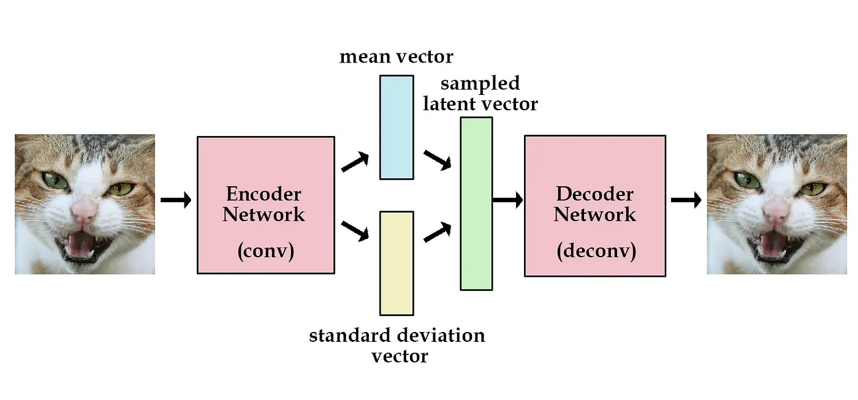
연구 방법
VAE란 무엇일까요? - '요약의 달인' AI
VAE란?
VAE는 이름은 복잡해 보이지만, 그 본질은 우리가 일상적으로 하는 일과 매우 비슷합니다. 바로 ‘핵심만 남기고 요약했다가, 그 요약본을 보고 원본을 복원하는’ 작업입니다.
VAE의 두 가지 핵심 엔진: 인코더와 디코더
1. 인코더 (Encoder): 압축하고 요약하기
역할: 고차원의 복잡한 입력 데이터를 받아서, 그 데이터의 가장 중요한 핵심 특징(Latent Variable)만 남기고 저차원으로 '압축'하는 역할을 합니다.
비유: 긴 책 한 권을 읽고, 그 책의 핵심 주제와 줄거리를 몇 문장으로 '요약'하는 것과 같습니다. 이 요약본이 바로 ‘잠재 변수(Latent Variable)’입니다.
시각 자료: [고양이 사진] → [인코더] → ["털이 많음", "귀가 뾰족함", "수염이 있음"] (저차원 특징 벡터)
2. 디코더 (Decoder): 요약본으로 복원하기
역할: 인코더가 만든 저차원의 '요약본(잠재 변수)'만을 보고, 원래의 고차원 데이터를 '복원'하거나 ‘재구성’하는 역할을 합니다.
비유: 다른 사람이 쓴 책의 '요약본'만 읽고, 그 내용을 바탕으로 원래 책이 어떤 내용이었을지 ‘상상해서 다시 써보는 것’과 같습니다.
시각 자료: ["털이 많음", "귀가 뾰족함", "수염이 있음"] → [디코더] → [원본과 비슷한 고양이 사진]
VAE는 어떻게 학습할까?
VAE는 ‘요약’을 잘하고, 그 요약본으로 ‘복원’도 잘하도록 동시에 훈련됩니다. 이 과정에서 VAE는 데이터의 본질적인 특징이 무엇인지 스스로 학습하게 됩니다.
결론 및 다음 내용:
정리하자면, VAE는 복잡한 데이터(W) 속에서 핵심 특징(Z)을 추출해내는 강력한 딥러닝 도구입니다. 이제 이 논문이 이 VAE의 구조를 얼마나 독창적으로 활용하여 '숨은 요인'을 추정하는지, 그 기발한 아이디어를 다음 슬라이드에서 확인해 보겠습니다.
그림 출처: https://medium.com/curg/pro-vlae-vae-%EA%B3%84%EC%B8%B5%EC%A0%81-%EC%A0%90%EC%A7%84%EC%A0%81-a753976eeec8

Slide 14
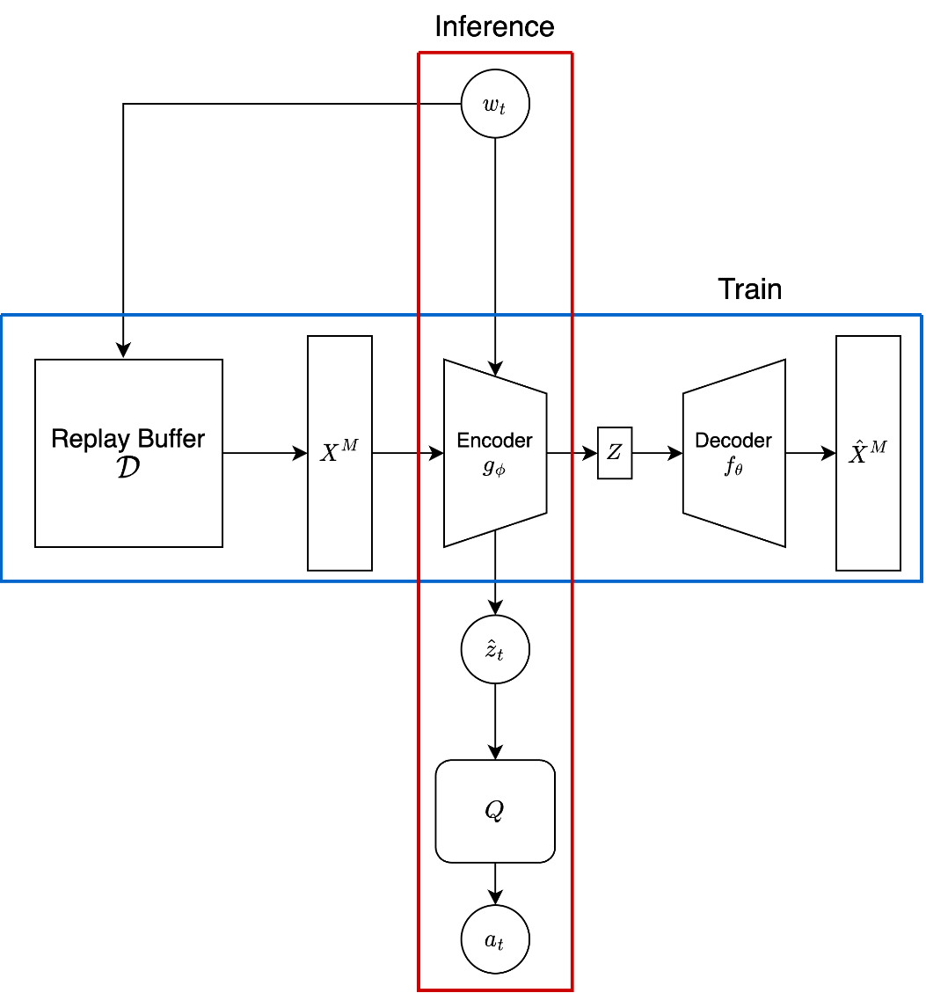
연구 방법
알고리즘 2 전체 아키텍처 및 동작 흐름
핵심 아이디어
앞서 설명한 '반쪽짜리 VAE' 아이디어는 다음과 같은 전체 시스템 안에서 작동합니다. 이 시스템은 크게 두 부분, 즉 실시간으로 최적의 행동을 결정하는 '추론(Inference)' 과정과, 뒤에서 조용히 모델을 더 똑똑하게 만드는 '학습(Train)' 과정으로 나뉩니다.
Part 1. 추론 (Inference) 과정: "최적의 행동을 결정하는 흐름” (실시간으로, 매 순간 일어나는 일)
프록시 관찰 (Observe W):
타겟 환경에서 현재 상태의 고차원 프록시 변수 W를 관찰합니다. (예: 현재 접속한 유저의 소득, 거주지, 연령 등)
숨은 요인 추론 (Infer Z):
현재 학습된 인코더(Encoder)에 관찰된 W를 입력하여, 현 상황의 숨은 요인 Z를 추론합니다.
행동 가치 계산 (Calculate Q-value):
추론된 Z를, 소스에서 전이된 행동 가치 함수(Q)에 각 행동과 함께 입력합니다.
이를 통해 각 행동(arm)을 선택했을 때의 기대 보상 값을 계산합니다.
행동 선택 (Select Action):
계산된 기대 보상이 가장 높은 최적의 행동 A를 최종적으로 선택하여 수행합니다.
Part 2. 학습 (Train) 과정: "추론기를 더 똑똑하게 만드는 흐름” (백그라운드에서, 데이터가 쌓이면서 주기적으로 일어나는 일)
데이터 저장 (Store in Buffer):
'추론' 과정에서 관찰했던 프록시 변수 W를 리플레이 버퍼(Replay Buffer)라는 데이터 저장소에 차곡차곡 쌓아둡니다. 리플레이 버퍼는 과거에 관찰된 데이터 포인트를 저장하는 FIFO(선입선출) 큐입니다.
미니배치 샘플링 (Sample Minibatch):
리플레이 버퍼에 쌓인 과거 데이터들 중에서 무작위로 한 묶음(Minibatch)을 꺼내옵니다.
인코더 업데이트 (Update Encoder):
꺼내온 데이터 묶음을 이용해 VAE를 훈련시킵니다.
즉, 인코더가 추론한 Z를 고정된 디코더에 넣었을 때, 원래의 W와 가장 비슷하게 복원되도록 인코더의 파라미터만 업데이트합니다.
결과: 이 과정을 반복할수록, 인코더는 타겟 환경의 데이터(W)를 보고 숨은 요인(Z)을 점점 더 정확하게 추론하는 ‘원인 추론 전문가’가 됩니다.
결론 및 다음 내용:
이처럼 알고리즘 2는 ‘실시간 추론’과 ‘백그라운드 학습’이라는 두 개의 축이 동시에 돌아가면서, 환경에 점진적으로 적응하고 성능을 향상시킵니다. 지금까지 이 논문이 제안한 두 가지 핵심 해결책을 모두 살펴보았습니다. 다음 장에서는 이 알고리즘들이 실제로 얼마나 효과가 있었는지, 구체적인 실험 결과를 통해 확인해 보겠습니다.
그림 출처: 본 논문 38p 그림 8.2.

Slide 15
실험 및 결과
알고리즘 1 검증 - 정말 부정적 전이를 피할 수 있는가?
실험의 목표 (Objective)
이 실험의 목표는 명확합니다. 제안된 '인과적 에이전트(Causal Agent)'가, 소스와 타겟의 환경(교란 변수 분포)이 다를 때 발생하는 '부정적 전이' 현상을 실제로 방어할 수 있는지를 데이터로 검증하는 것입니다.
실험 환경 설정 (Experimental Setup)
기본 환경: 2개의 팔을 가진 베르누이 밴딧(성공/실패만 존재)
핵심 설정: 숨겨진 규칙
숨은 요인 (Z): 0 또는 1의 값을 갖는 교란 변수. 이 변수의 분포(P(Z))가 소스와 타겟 환경에서 서로 다르게 설정됩니다 (예: 소스에서는 Z=1일 확률이 90%, 타겟에서는 50%).
보상 함수: 보상은 '숨은 요인 Z'와 '에이전트의 행동 X'의 XOR 관계로 결정됩니다.
XOR의 의미: 최적의 행동은 항상 숨은 요인 Z의 반대 값입니다 (Z=0일 땐 X=1이 정답, Z=1일 땐 X=0이 정답). 에이전트는 Z를 볼 수 없으므로 이 정답을 직접 알 수는 없습니다.
비교 대상 알고리즘
이 실험에서는 제안 모델의 우수성을 입증하기 위해 다음과 같은 비교 대상 알고리즘들과 성능을 비교합니다.
평가 지표 (Evaluation Metric)
누적 후회 (Cumulative Regret):
“시간이 지남에 따라, 매 순간 최선의 선택을 했을 때 대비 얼마나 많은 손실을 보았는가?”를 나타내는 지표입니다.
그래프가 완만하게 그려질수록(기울기가 낮을수록) 더 똑똑한 알고리즘임을 의미함
다음 내용:
이제 실험의 규칙과 비교 대상 알고리즘들을 모두 소개했습니다. 다음 슬라이드에서 실제 경기 결과를 그래프와 함께 확인해 보겠습니다.
종류 | 알고리즘 | 설명
제안 모델 | Causal Agent | 논문에서 제안한 알고리즘 1. 전이 공식을 사용해 정책을 보정함
단순 전이 모델 | CUCB- / CTS- | 소스 환경에서 학습한 지식을 아무런 보정 없이 타겟 환경에 그대로 적용. '부정적 전이'를 겪을 것으로 예상되는 핵심 비교군
표준 모델 | CUCB / CTS | 아무런 사전 지식 없이, 타겟 환경에서 처음부터 학습을 시작하는 일반적인 밴딧 알고리즘

Slide 16
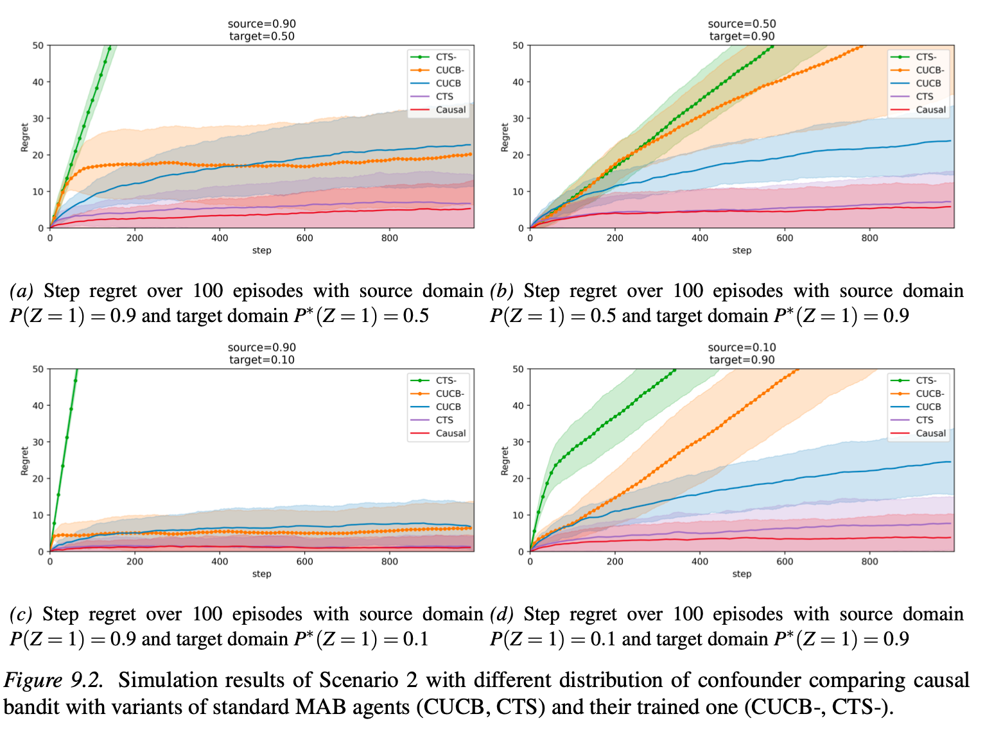
실험 및 결과
알고리즘 1 결과: 부정적 전이의 함정, 그리고 Causal Agent의 성공
결과 분석 1: 부정적 전이의 함정 확인
소제목: 기존 방법들의 실패: "잘못된 지식은 독이다"
그래프 분석:
그래프를 보면, 소스 환경에서 학습한 지식을 그대로 적용한 '단순 전이 모델(CTS-, CUCB-)'의 후회 그래프가 가파르게 계속해서 상승하는 것을 볼 수 있습니다.
해석:
이것이 바로 우리가 우려했던 '부정적 전이' 현상이 실제로 나타난 것입니다.
소스 환경의 편향된 지식(예: 'Z=1인 경우가 많으니 X=0이 정답일 거야')이, 분포가 달라진 타겟 환경에서는 오히려 독(Poison)이 되어 잘못된 행동을 계속 반복하게 만들었습니다.
결론적으로, 이 모델들은 스스로 오류를 수정하지 못하고 학습에 완전히 실패했습니다.
결과 분석 2: 제안 모델의 우수성 입증
소제목: Causal Agent의 성공: “환경의 차이를 감지하고 적응하다”
그래프 분석:
반면, 제안 모델인 'Causal Agent'의 후회 그래프는 초반의 짧은 탐색 구간 이후, 매우 낮고 완만하게 유지되는 것을 확인할 수 있습니다.
해석:
이는 Causal Agent가 소스와 타겟 환경의 차이점(Z 분포의 차이)을 성공적으로 감지하고, ‘전이 공식’을 이용해 자신의 정책을 올바르게 ‘보정’했음을 의미합니다.
부정적 전이의 함정에 빠지지 않고, 타겟 환경에 맞는 최적의 행동을 안정적으로 찾아가고 있습니다.
결론 및 다음 내용:
이 실험은 단순한 이진(Binary) 환경에서 ‘인과 추론’ 기반의 접근법이 명확한 우월성을 가짐을 보여줍니다. 그렇다면, 더 복잡하고 현실적인 고차원 데이터 환경에서 VAE를 사용한 알고리즘 2는 과연 어땠을지, 다음 슬라이드에서 그 결과를 확인해 보겠습니다.
상황: 아래 그래프는 이 논문의 핵심 문제 상황을 그대로 보여줍니다. 즉, 소스 환경과 타겟 환경의 숨은 요인(Z) 분포가 서로 다른, 현실적인 상황입니다 . 예를 들어 소스에는 숙련 유저가 90%였는데, 타겟에는 50%인 경우 같이 서로 다른 상황을 말합니다.
X축: 시간 (Time / Steps)
Y축: 누적 후회 (Cumulative Regret) - 그래프가 낮고 완만할수록 우수한 성능임

Slide 17
실험 및 결과
알고리즘 2 검증 - 복잡한 현실에서도 통할까?
실험의 목표 (Objective)
알고리즘 1이 단순한 환경에서 효과가 있음을 확인했으니, 이제 더 현실적이고 어려운 문제에 도전합니다. 이 실험의 목표는, 고차원의 복잡한 데이터 속에서도 VAE를 이용한 인과적 에이전트(Causal Agent)가 효과적으로 숨은 요인을 추론하고 최적의 정책을 찾을 수 있는지 검증하는 것입니다.
더 어려워진 실험 환경 (Advanced Setup)
이전 실험과 달리, 변수들이 0/1이 아닌 연속적이고 고차원적인 값을 갖도록 설정하여 현실의 복잡성을 모방했습니다.
핵심 도전 과제 (The Core Challenge):
이번에도 핵심은 소스와 타겟의 숨은 요인 Z의 분포를 극적으로 다르게 설정하는 것입니다.
소스 환경: Z가 평균 20인 정규분포(N(20,1))를 따름 (Z가 항상 양수일 확률이 매우 높음)
타겟 환경: Z가 평균 0인 정규분포(N(0,3))를 따름 (Z가 양수일 수도, 음수일 수도 있음)
새로운 경쟁자들 (The Competitors)
이번에는 더 강력한 베이스라인 알고리즘과 성능을 비교합니다.
다음 내용:
과연 VAE 기반의 제안 모델은, 이처럼 정보가 불완전하고 복잡한 상황에서 강력한 경쟁자인 LinUCB를 상대로 어떤 성능을 보였을까요? 다음 슬라이드에서 그 결과를 확인해 보겠습니다.
구분 | 실험 1 (알고리즘 1) | 실험 2 (알고리즘 2)
숨은 요인(Z) | 0 또는 1 (이진형) | 실수 값 (연속형, 정규분포)
관찰 데이터 | 0 또는 1 (수동적 행동 X′) | 5차원의 실수 벡터 (프록시 W)
보상 규칙 | Z와 X의 XOR 관계 | Z가 0보다 큰가/작은가에 따라 정답이 바뀜
종류 | 알고리즘 | 설명
제안 모델 | Causal Agent | 논문에서 제안한 알고리즘 2. VAE를 사용하여 Z를 추론함
단순 전이 모델 | LinUCB- | 소스 환경에서 학습한 LinUCB 모델. '부정적 전이'를 겪을 것으로 예상됨
표준 모델 | LinUCB | 5차원의 프록시(W)를 '문맥(Context)'으로 활용하는 강력한 밴딧 알고리즘. 타겟에서 처음부터 학습

Slide 18
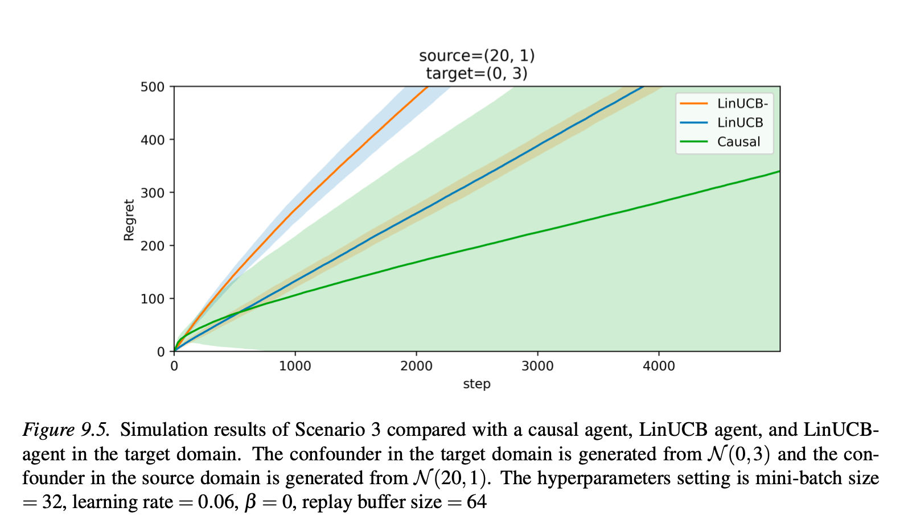
실험 및 결과
알고리즘 2 결과: 복잡한 환경에서도 빛난 Causal Agent의 압도적 성능
실험의 목표 (Objective)
알고리즘 1이 단순한 환경에서 효과가 있음을 확인했으니, 이제 더 현실적이고 어려운 문제에 도전합니다. 이 실험의 목표는, 고차원의 복잡한 데이터 속에서도 VAE를 이용한 인과적 에이전트(Causal Agent)가 효과적으로 숨은 요인을 추론하고 최적의 정책을 찾을 수 있는지 검증하는 것입니다.
결과 분석 1: 또다시 확인된 부정적 전이
소제목: 가장 먼저 탈락한 단순 전이 모델
그래프 분석:
소스 환경의 지식을 그대로 가져온 LinUCB- 모델의 후회가 가장 가파르게 치솟는 것을 볼 수 있습니다.
해석:
이는 소스 환경(Z의 평균=20)에서 학습된 'Z는 항상 양수일 것이다'라는 강한 편견이, Z의 평균이 0인 타겟 환경에서는 완전히 잘못된 예측으로 이어졌기 때문입니다.
이 결과는 복잡한 환경일수록 부정적 전이의 위험이 훨씬 더 치명적이라는 것을 명확히 보여줍니다.
결과 분석 2: 제안 모델 vs 강력한 베이스라인
소제목: Causal Agent, 강력한 LinUCB를 상대로 승리
그래프 분석:
더 중요한 비교는 제안 모델(Causal)과 강력한 표준 모델(LinUCB)의 대결입니다. 그래프에서 볼 수 있듯이, Causal Agent의 후회 그래프 기울기가 LinUCB보다 훨씬 완만합니다.
해석:
이것은 매우 중요한 결과입니다. LinUCB는 5차원의 프록시 변수(W)를 '문맥'으로 보고 최선을 다해 학습하지만, 그 이면의 '진짜 원인(Z)’이 무엇인지는 이해하지 못합니다."
반면, Causal Agent는 VAE를 통해 복잡한 5차원 데이터(W) 속에 숨겨진 1차원의 핵심 원인(Z)을 성공적으로 추론해내고, 이를 바탕으로 더 정확하고 안정적인 의사결정을 내렸습니다.
결론:
제안 모델은 단순히 부정적 전이를 피하는 것을 넘어, 정보가 불완전하고 복잡한 환경에서도 처음부터 학습하는 강력한 베이스라인 모델보다 더 뛰어난 성능을 보였습니다.
다음 내용 :
지금까지 논문이 제안한 두 알고리즘의 이론적 우수성을 실제 데이터로 모두 확인했습니다. 다음 장에서는 과제 요건에 따라, 제가 직접 이 논문의 핵심 아이디어를 구현해 본 과정과 그 결과를 요약하여 보여드리겠습니다.
X축: 시간 (Time / Steps)
Y축: 누적 후회 (Cumulative Regret)
주요 관찰 대상:
LinUCB- (단순 전이): 가장 가파르게 상승하는 선
LinUCB (표준 모델): 중간 기울기의 선
Causal (제안 모델): 가장 완만한 기울기의 선

Slide 19
알고리즘 구현
구현 개요 및 목표
구현 개요
지금까지는 논문의 내용을 분석하고 이해하는 과정이었습니다. 이 장에서는 원 논문의 핵심 아이디어를 직접 Python 코드로 구현하고, 그 결과를 재현해 본 과정을 공유합니다.
왜 두 가지를 모두 구현했는가? (2-Track 접근법)
이 프로젝트는 두 가지 목표를 동시에 달성하기 위해 2-Track으로 진행되었습니다.
Track 1. 알고리즘 1 구현: "수학적 원리 검증"
목표: ‘전이 공식’의 핵심 원리가 실제로 어떻게 작동하는지 Numpy 기반의 순수 Python 코드로 직접 증명합니다.
주요 검증 내용:
'부정적 전이' 현상이 발생하는 시뮬레이션 환경을 구축.
제안된 '인과적 에이전트'가 수학적 보정을 통해 이를 효과적으로 방어하는지 확인.
Track 2. 알고리즘 2 구현: "딥러닝 적용 탐구"
목표: 과목의 취지에 맞춰 텐서플로우(TensorFlow)를 활용하여, VAE라는 딥러닝 모델이 인과 추론 문제에 어떻게 창의적으로 결합될 수 있는지 그 가능성을 탐구합니다.
주요 검증 내용:
‘고정된 디코더’를 가진 Causal VAE 아키텍처를 텐서플로우로 구축
고차원 프록시 데이터(W)로부터 저차원의 숨은 요인(Z)을 추론하는 인코더를 성공적으로 학습
다음 내용:
다음 슬라이드에서는 사용한 데이터에 대해서 설명드리도록 하겠습니다.

Slide 20
알고리즘 구현
구현에 사용된 데이터: 시뮬레이션 환경 구축
데이터 소스
본 구현에서는 실제 데이터셋을 사용하지 않고, 논문의 실험 설정을 정확히 따르는 가상의 시뮬레이션 환경을 Python 코드로 직접 구축하여 데이터를 생성했습니다. (* 데이터를 자체적으로 생성했기에 따로 데이터 파일은 첨부하지 않았습니다.)
이는 통제된 환경에서 알고리즘의 성능을 명확하게 비교하고, 논문의 주장을 재현하는 데 효과적입니다.
알고리즘 1 데이터 생성 방식 (Binary):
환경 클래스: CausalBanditEnvironment (파이썬 코드 참조)
핵심 변수:
Z (숨은 원인): 소스/타겟 환경에 따라 서로 다른 확률(P(Z=1))을 갖는 베르누이 분포에서 실시간으로 샘플링됩니다. (e.g., 소스 0.9, 타겟 0.5)
X' (관찰 현상): 샘플링된 Z 값에 따라, 논문의 Eq. 9.1(P(X'|Z) ~ Bern(0.8Z + 0.1(1-Z)))에 정의된 확률로 실시간 생성됩니다
Y (보상): 에이전트의 행동(X)과 현재 Z 값의 XOR 관계 (논문 Eq. 9.2)에 따라 1 또는 0으로 실시간 결정됩니다
알고리즘 2 데이터 생성 방식 (Continuous):
환경 클래스: ContinuousCausalBanditEnv (파이썬 코드 참조)
핵심 변수:
Z (숨은 원인): 소스/타겟 환경에 따라 서로 다른 평균과 표준편차를 갖는 정규분포(N(μ,σ2)에서 실시간으로 샘플링됩니다. (e.g., 소스 N(20,1), 타겟 N(0,3)
W (프록시 변수): 샘플링된 Z 값에 임의의 선형 변환(행렬 곱 + 편향)을 적용하고, 정규분포 노이즈를 추가하여 5차원의 벡터로 실시간 생성됩니다
Y (보상): 현재 Z 값의 부호(+, -)에 따라 최적 행동이 결정되고, 에이전트의 행동과 비교하여 1 또는 0으로 실시간 결정됩니다
결론:
이렇게 생성된 시뮬레이션 데이터는 논문의 핵심 가정(Confounder 존재, 소스/타겟 분포 차이 등)을 충실히 반영하므로, 알고리즘의 성능을 검증하는 데 적합합니다.
다음 내용:
다음 슬라이드부터는 Track 1,2 각각의 알고리즘들의 1.개발 환경과 2.핵심 코드 그리고 3.Gemini 프롬프트에 이어서 4.전체 코드 리뷰하는 방식으로 진행해보겠습니다.

Slide 21
알고리즘 구현
Track 1 구현: 개발 환경 및 핵심 코드 (알고리즘 1)
1. 개발 환경 (Development Environment)
언어: Python 3.9.7
주요 라이브러리:
Numpy: 빠르고 효율적인 배열 연산 및 확률 계산을 위해 사용
Matplotlib: 시뮬레이션 결과를 누적 후회 그래프로 시각화하기 위해 사용
개발 도구: Spider, Colab
2. 핵심 코드 1: 시뮬레이션 환경 구축 (CausalBanditEnvironment)
역할: 논문의 실험에서 기본 설정인 고정된 확률(0.8, 0.1) 대신 alpha_conf 변수를 도입하여 확률을 동적으로 계산하도록 변경한 가상의 밴딧 환경입니다. 이 환경은 숨은 요인(Z)의 분포를 소스/타겟에 따라 다르게 설정할 수 있습니다.
코드 일부:
3. 핵심 코드 2: 인과적 에이전트 구현 (CausalAgent)
역할: 알고리즘 1의 핵심 로직을 구현한 에이전트입니다. 관찰된 데이터를 바탕으로 숨은 요인을 추론하고, 정책을 보정하여 행동합니다.
코드 일부:
class CausalAgent:
def __init__(self):
self.p_x_prime_given_z = np.zeros(2)
self.p_y_given_x_z = np.zeros((2, 2))
self.history_x_prime = []
def choose_action(self, x_prime):
self.history_x_prime.append(x_prime)
if len(self.history_x_prime) < 100: return np.random.choice([0, 1])
p_star_x_prime_is_1 = np.mean(self.history_x_prime)
p_x1_z0, p_x1_z1 = self.p_x_prime_given_z
denominator = p_x1_z1 - p_x1_z0
if np.isclose(denominator, 0): return np.random.choice([0, 1])
p_star_z_is_1 = np.clip((p_star_x_prime_is_1 - p_x1_z0) / denominator, 0, 1)
p_star_z_is_0 = 1 - p_star_z_is_1
if x_prime == 1:
num_z1 = p_x1_z1 * p_star_z_is_1; num_z0 = p_x1_z0 * p_star_z_is_0
else:
num_z1 = (1 - p_x1_z1) * p_star_z_is_1; num_z0 = (1 - p_x1_z0) * p_star_z_is_0
post_denom = num_z0 + num_z1
if np.isclose(post_denom, 0): return np.random.choice([0, 1])
p_star_z1_given_x_prime = num_z1 / post_denom
p_star_z0_given_x_prime = 1 - p_star_z1_given_x_prime
u_x = np.zeros(2)
for action in [0, 1]:
u_x[action] = self.p_y_given_x_z[action, 0] * p_star_z0_given_x_prime + \
self.p_y_given_x_z[action, 1] * p_star_z1_given_x_prime
return np.argmax(u_x)
def update(self, x_prime, action, reward): pass
class CausalBanditEnvironment:
def __init__(self, prob_z_is_1):
self.prob_z_is_1 = prob_z_is_1
def get_context_and_optimal_action(self):
z = np.random.normal(loc=self.z_mean, scale=self.z_std, size=(1, Z_DIM))
linear_part = z.dot(TRUE_W_MATRIX) + TRUE_W_BIAS
nonlinear_part = self.nonlinear_strength * np.sin(z)
w = linear_part + nonlinear_part + np.random.normal(scale=0.5, size=(1, W_DIM))
optimal_action = 0 if z[0, 0] >= 0 else 1
return w, optimal_action
def get_reward(self, chosen_action, optimal_action):
return 1 if chosen_action == optimal_action else 0

Slide 22
알고리즘 구현
알고리즘 1 전체 코드 리뷰
1. 라이브러리 임포트 및 환경 설정
역할: 코드 실행에 필요한 도구들을 불러오고, 그래프의 한글이 깨지지 않도록 기본 환경을 설정하는 부분입니다.
파이썬 코드
코드 리뷰
import numpy as np
import matplotlib.pyplot as plt
from scipy.stats import beta
import warnings
import platform
from matplotlib import font_manager, rc
# --- 한글 깨짐 방지 설정 ---
# Colab 첫 셀에서 아래 주석을 풀고 실행 후, 런타임 다시 시작 필요
# !pip install koreanize-matplotlib
import koreanize_matplotlib
warnings.filterwarnings('ignore', category=RuntimeWarning)
plt.rcParams['axes.unicode_minus'] = False
numpy: 행렬 연산, 확률적 샘플링 등 과학 계산의 핵심을 담당합니다.
matplotlib.pyplot: 최종 결과를 그래프로 시각화하는 데 사용됩니다.
scipy.stats.beta: 톰슨 샘플링 에이전트(CTSAgent)가 베타 분포에서 확률 값을 샘플링하기 위해 필요합니다.
koreanize_matplotlib: Colab 환경에서 Matplotlib의 한글 폰트가 깨지는 문제를 자동으로 해결해주는 편리한 라이브러리입니다.
warnings, plt.rcParams: 코드 실행 중 발생할 수 있는 사소한 경고를 무시하고, 그래프의 마이너스(-) 기호가 깨지지 않도록 설정합니다.
2. 시뮬레이션 환경 (CausalBanditEnvironment)
역할: 논문의 실험 설정을 코드로 구현한 '가상의 세계'입니다. 에이전트가 상호작용하며 학습하고 평가받는 무대입니다.
파이썬 코드
코드 리뷰
# --- 1. 시뮬레이션 환경 ---
class CausalBanditEnvironment:
def __init__(self, prob_z_is_1):
self.prob_z_is_1 = prob_z_is_1
def get_context_and_optimal_action(self):
z = np.random.normal(loc=self.z_mean, scale=self.z_std, size=(1, Z_DIM))
linear_part = z.dot(TRUE_W_MATRIX) + TRUE_W_BIAS
nonlinear_part = self.nonlinear_strength * np.sin(z)
w = linear_part + nonlinear_part + np.random.normal(scale=0.5, size=(1, W_DIM))
optimal_action = 0 if z[0, 0] >= 0 else 1
return w, optimal_action
def get_reward(self, chosen_action, optimal_action):
return 1 if chosen_action == optimal_action else 0
__init__:
생성 시 prob_z_is_1 (Z가 1일 확률)과 함께 alpha_conf (교란 강도)를 추가로 입력받습니다.
기존 논문은 고정된 확률을 사용했으나, 본 구현에서는 이 값을 통해 소스와 타겟 환경 간의 인과 구조의 세기(Strength)까지 다르게 설정하여 실험의 범위를 확장했습니다.
get_context_and_optimal_action: 한 스텝이 진행될 때의 내부 로직을 담당합니다.
z = np.random.choice(...): 환경의 숨은 원인 Z를 내부적으로 결정합니다.
prob_x_prime_is_1: 논문의 고정 수식(Eq. 9.1) 대신, 입력받은 alpha_conf 값을 이용하여 $P(X'=1|Z)$를 동적으로 계산합니다. (±0.5α)
optimal_action = 1 - z: 논문 Eq. 9.2의 XOR 관계에 따라, 현재 Z에 대한 '정답 행동'을 결정합니다.
get_reward:에이전트가 선택한 행동(chosen_action)이 '정답 행동'과 일치하는지 확인하여 보상(1 또는 0)을 반환합니다.

Slide 23
알고리즘 구현
알고리즘 1 전체 코드 리뷰
3. 비교군 에이전트 (CUCBAgent, CTSAgent)
역할: 제안 모델의 성능을 비교하기 위한 표준 밴딧 알고리즘들입니다.
파이썬 코드
코드 리뷰
class CUCBAgent:
"""CUCB와 CUCB-(Trained) 역할을 모두 수행하는 에이전트"""
def __init__(self, c=2.0):
self.c = c
self.q_table = np.zeros((2, 2))
self.n_table = np.ones((2, 2)) * 1e-5 # 0으로 나누는 것을 방지
def choose_action(self, x_prime, t):
ucb_values = np.zeros(2)
for action in [0, 1]:
average_reward = self.q_table[x_prime, action] / self.n_table[x_prime, action]
bonus = np.sqrt(self.c * np.log(t + 1) / self.n_table[x_prime, action])
ucb_values[action] = average_reward + bonus
return np.argmax(ucb_values)
def update(self, x_prime, action, reward):
self.q_table[x_prime, action] += reward
self.n_table[x_prime, action] += 1
class CTSAgent:
"""CTS와 CTS-(Trained) 역할을 모두 수행하는 에이전트"""
def __init__(self):
# Beta 분포의 파라미터 (alpha, beta)를 저장. alpha=성공+1, beta=실패+1
self.beta_params = np.ones((2, 2, 2)) # (x_prime, action, [alpha, beta])
def choose_action(self, x_prime):
samples = np.zeros(2)
for action in [0, 1]:
alpha, beta_val = self.beta_params[x_prime, action]
samples[action] = beta.rvs(alpha, beta_val)
return np.argmax(samples)
def update(self, x_prime, action, reward):
if reward == 1:
self.beta_params[x_prime, action, 0] += 1 # alpha++
else:
self.beta_params[x_prime, action, 1] += 1 # beta++
CUCBAgent: 논문 2.3.2절에서 설명하는 UCB(Upper Confidence Bound) 알고리즘을 구현합니다. choose_action 메소드는 (평균 보상) + (탐색 보너스) 공식을 그대로 따릅니다.
CTSAgent: 논문 2.3.3절에서 설명하는 톰슨 샘플링(Thompson Sampling) 알고리즘을 구현합니다. choose_action 메소드는 베타 분포(beta.rvs)에서 확률을 샘플링하여 행동을 결정합니다.
update 메소드는 두 에이전트 모두 경험(보상)을 통해 자신의 지식을 업데이트하는 과정을 구현합니다.

Slide 24
알고리즘 구현
알고리즘 1 전체 코드 리뷰
4. 제안 모델 (CausalAgent))
역할: 논문에서 제안한 핵심 알고리즘 1을 구현한 '인과적 에이전트'입니다.
파이썬 코드
코드 리뷰
class CausalAgent:
def __init__(self):
self.p_x_prime_given_z = np.zeros(2)
self.p_y_given_x_z = np.zeros((2, 2))
self.history_x_prime = []
def choose_action(self, x_prime):
self.history_x_prime.append(x_prime)
if len(self.history_x_prime) < 100: return np.random.choice([0, 1])
p_star_x_prime_is_1 = np.mean(self.history_x_prime)
p_x1_z0, p_x1_z1 = self.p_x_prime_given_z
denominator = p_x1_z1 - p_x1_z0
if np.isclose(denominator, 0): return np.random.choice([0, 1])
p_star_z_is_1 = np.clip((p_star_x_prime_is_1 - p_x1_z0) / denominator, 0, 1)
p_star_z_is_0 = 1 - p_star_z_is_1
if x_prime == 1:
num_z1 = p_x1_z1 * p_star_z_is_1; num_z0 = p_x1_z0 * p_star_z_is_0
else:
num_z1 = (1 - p_x1_z1) * p_star_z_is_1; num_z0 = (1 - p_x1_z0) * p_star_z_is_0
post_denom = num_z0 + num_z1
if np.isclose(post_denom, 0): return np.random.choice([0, 1])
p_star_z1_given_x_prime = num_z1 / post_denom
p_star_z0_given_x_prime = 1 - p_star_z1_given_x_prime
u_x = np.zeros(2)
for action in [0, 1]:
u_x[action] = self.p_y_given_x_z[action, 0] * p_star_z0_given_x_prime + \
self.p_y_given_x_z[action, 1] * p_star_z1_given_x_prime
return np.argmax(u_x)
def update(self, x_prime, action, reward): pass
이 choose_action 함수는 논문의 4단계 추론 과정을 완벽하게 코드로 구현했습니다.
3번: 논문의 핵심 방정식 Eq. 8.1을 그대로 코드로 옮겨 타겟 환경의 숨은 원인 분포(P*(Z))를 계산합니다.
4번: 관찰된 현재의 현상(x')을 바탕으로, 지금 이 순간의 숨은 원인일 확률(P*(Z|x'))을 베이즈 정리를 이용해 실시간으로 업데이트합니다.
5번: 최종적으로, 논문의 전이 공식(Transport Formula) Eq. 7.4를 사용하여, 업데이트된 Z 확률(P*(Z|x'))에 기반한 타겟 환경 최적의 행동 가치를 계산합니다.

Slide 25
알고리즘 구현
알고리즘 1 전체 코드 리뷰
5. 소스 환경 훈련 로직 (train_source)
역할: 이 train_source 함수는 시뮬레이션의 '준비 단계'에 해당합니다.
타겟 환경에 투입되기 전에, 비교군 에이전트(CUCB, CTS)가 소스 환경에서 사전 학습하는 과정을 담당합니다.
CausalAgent는 이 함수를 직접 사용하지 않고, run_simulation 함수 내에서 별도의 로직으로 소스 지식을 학습합니다.
파이썬 코드
코드 리뷰
def train_source(agent, env, steps):
"""소스 환경에서 에이전트를 훈련시키는 함수"""
for _ in range(steps):
x_prime, opt_action, z = env.get_context_and_optimal_action()
action = np.random.choice([0,1]) # 탐색을 위해 무작위 행동
reward = env.get_reward(action, opt_action)
if isinstance(agent, CausalAgent):
# Causal Agent는 내부 로직에 따라 별도 훈련
# (아래 run_simulation에서 직접 구현)
pass
else:
agent.update(x_prime, action, reward)
return agent
목표: CUCB- 와 CTS- 에이전트가 소스 환경의 특성을 충분히 학습하도록 하는 것입니다.
steps 반복: 지정된 횟수만큼 소스 환경과의 상호작용을 반복합니다.
무작위 행동: action = np.random.choice([0,1]) 부분은 소스 환경에서 최대한 다양한 경험을 쌓게 하기 위해 의도적으로 무작위 행동을 선택합니다. (최적 행동을 따라가는 것이 목적이 아님)
agent.update(...): 각 스텝마다 CUCB 또는 CTS 에이전트는 관찰한 x_prime, 자신이 선택한 action, 그리고 그 결과로 얻은 reward를 이용해 내부 모델(Q-테이블 또는 Beta 파라미터)을 업데이트합니다.
반환 값: steps만큼 훈련이 완료된 에이전트(trained_cucb, trained_cts)를 반환하여, 이후 타겟 환경 평가에 사용됩니다.

Slide 26
알고리즘 구현
알고리즘 1 전체 코드 리뷰
6. 전체 시뮬레이션 진행(코드 리뷰 (1/2))
역할: 이 run_simulation 함수는 전체 실험의 '메인 엔진'입니다.
소스 환경에서 에이전트들을 훈련시키고, 타겟 환경에서 경쟁시키며, 그 결과를 기록하는 모든 과정을 총괄합니다.
파이썬 코드
코드 리뷰
def run_simulation(agents, source_prob, target_prob,
alpha_source, alpha_target,
train_steps, eval_steps, num_runs):
"""
새 파라미터: alpha_source, alpha_target
- source_env: P(X'|Z)에서 alpha_source 사용
- target_env: alpha_target 사용 (논문과 다르게, confounding 구조도 도메인마다 다름)
"""
source_env = CausalBanditEnvironment(prob_z_is_1=source_prob, alpha_conf=alpha_source)
target_env = CausalBanditEnvironment(prob_z_is_1=target_prob, alpha_conf=alpha_target)
for i in range(num_runs):
print(f"실행 {i+1}/{num_runs} (Source P(Z=1)={source_prob}, Target P(Z=1)={target_prob})")
# --- 소스 환경 훈련 ---
# 훈련이 필요한 에이전트들
trained_cucb = train_source(CUCBAgent(), source_env, train_steps)
trained_cts = train_source(CTSAgent(), source_env, train_steps)
# Causal Agent는 훈련 방식이 다르므로 별도 처리
causal_agent = CausalAgent()
# CausalAgent 훈련 로직 (내부 구현)
n_x_prime_1_z = np.zeros(2); n_z = np.zeros(2)
q_table_source = np.zeros((2, 2)); n_table_source = np.ones((2, 2)) * 1e-5
for _ in range(train_steps):
_, opt_a, z = source_env.get_context_and_optimal_action()
x_p = 0.8 * z + 0.1 * (1 - z)
x_prime = np.random.choice([0,1], p=[1-x_p, x_p])
n_z[z] += 1
if x_prime == 1: n_x_prime_1_z[z] += 1
action = np.random.choice([0,1])
reward = source_env.get_reward(action, opt_a)
q_table_source[action, z] += reward; n_table_source[action, z] += 1
causal_agent.p_x_prime_given_z[0] = n_x_prime_1_z[0] / n_z[0]
causal_agent.p_x_prime_given_z[1] = n_x_prime_1_z[1] / n_z[1]
causal_agent.p_y_given_x_z = q_table_source / n_table_source
num_runs 만큼 전체 시뮬레이션을 반복합니다.
각 반복마다 CUCB-, CTS- 에이전트는 train_source 함수를 통해 훈련됩니다.
CausalAgent는 별도의 로직으로 훈련됩니다. 이 에이전트는 소스 환경에서 숨겨진 Z를 직접 볼 수 있다는 특권을 이용해, '불변의 인과 법칙'인 $P(X'|Z)$와 $P(Y|\text{do}(X), Z)$를 정확하게 계산하여 내부에 저장합니다.

Slide 27
알고리즘 구현
알고리즘 1 전체 코드 리뷰
6. 전체 시뮬레이션 진행(코드 리뷰 (2/2))
역할: 이 run_simulation 함수는 전체 실험의 '메인 엔진'입니다.
소스 환경에서 에이전트들을 훈련시키고, 타겟 환경에서 경쟁시키며, 그 결과를 기록하는 모든 과정을 총괄합니다.
파이썬 코드
코드 리뷰
# --- 타겟 환경 평가 ---
for name, agent in agent_instances.items():
cumulative_regret, regret_history = 0, []
for t in range(eval_steps):
x_prime, opt_action, _ = target_env.get_context_and_optimal_action()
if isinstance(agent, (CUCBAgent)):
action = agent.choose_action(x_prime, t)
else:
action = agent.choose_action(x_prime)
reward = target_env.get_reward(action, opt_action)
# 훈련된 모델은 타겟에서 더 학습함
if name in ['CTS-', 'CUCB-', 'CUCB', 'CTS']:
agent.update(x_prime, action, reward)
regret = 1 - reward
cumulative_regret += regret
regret_history.append(cumulative_regret)
all_regrets[name].append(regret_history)
return all_regrets
5종류의 에이전트(agent_instances)를 준비합니다. 'CUCB', 'CTS'는 깨끗한 새 인스턴스이고, 나머지는 소스에서 훈련된 상태입니다.
각 에이전트를 eval_steps 동안 타겟 환경에서 실행시킵니다.
매 스텝마다 환경으로부터 관찰 현상(x_prime)을 받고, 각 에이전트는 자신의 choose_action 로직에 따라 행동(action)을 결정합니다.
CausalAgent를 제외한 나머지 에이전트들은 타겟 환경에서도 update 메소드를 통해 계속 학습합니다. (논문의 실험 설정과 동일)
매 스텝마다 '후회'(최적 행동을 했을 때와의 보상 차이)를 계산하여 regret_history에 누적 기록합니다.
한 번의 num_runs 실행이 끝나면, 각 에이전트의 후회 기록을 all_regrets 딕셔너리에 저장합니다.
모든 num_runs 반복이 끝나면, 최종 결과인 all_regrets를 반환합니다.

Slide 28
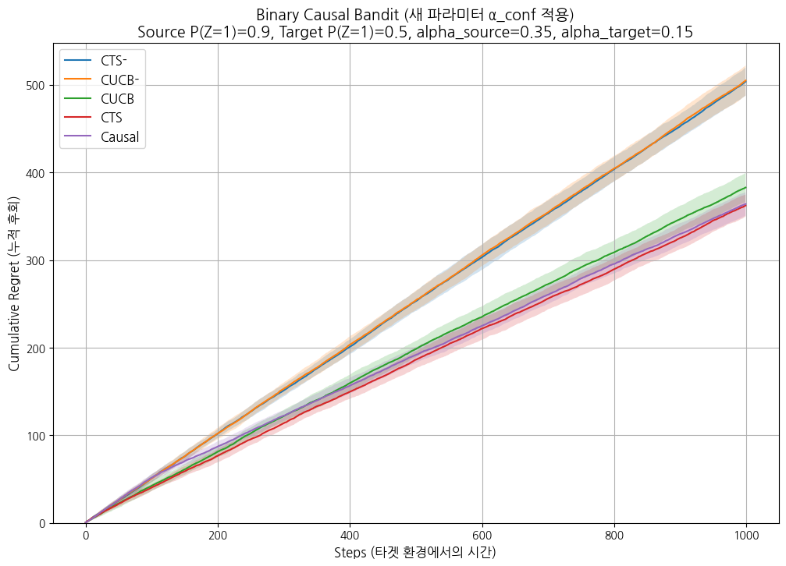
알고리즘 구현
알고리즘 1 전체 코드 리뷰
7. 메인 실행부 및 시각화
역할: 스크립트가 직접 실행될 때 작동하는 '시작점'입니다. 실험의 전체 조건을 설정하고, 시뮬레이션을 실행하며, 최종 결과를 그래프로 보여주는 역할을 합니다.
파이썬 코드
코드 리뷰
if __name__ == '__main__':
# 시뮬레이션 파라미터
TRAIN_STEPS = 5000
EVAL_STEPS = 1000
NUM_RUNS = 30 # (시간이 오래 걸리면 10~20으로 줄여서 테스트)
# 논문의 그림 9.2 (a) 재현
SOURCE_PROB = 0.9
TARGET_PROB = 0.5
ALPHA_SOURCE = 0.35 # 논문 기본값과 비슷 (P(X'=1|Z=0)=0.15, Z=1=0.85 근처)
ALPHA_TARGET = 0.15
agents_to_run = {
'CTS-': CTSAgent, 'CUCB-': CUCBAgent, 'CUCB': CUCBAgent,
'CTS': CTSAgent, 'Causal': CausalAgent
}
results = run_simulation(agents_to_run, SOURCE_PROB, TARGET_PROB, TRAIN_STEPS, EVAL_STEPS, NUM_RUNS)
# --- 4. 결과 시각화 ---
plt.figure(figsize=(12, 8))
agent_order = ['CTS-', 'CUCB-', 'CUCB', 'CTS', 'Causal']
for name in agent_order:
regrets = results[name]
mean_regret = np.mean(regrets, axis=0)
std_regret = np.std(regrets, axis=0)
plt.plot(mean_regret, label=name)
plt.fill_between(range(EVAL_STEPS), mean_regret - std_regret, mean_regret + std_regret, alpha=0.2)
plt.title(f'논문 그림 9.2(a) 재현\n(Source P(Z=1)={SOURCE_PROB}, Target P(Z=1)={TARGET_PROB})', fontsize=16)
plt.xlabel('Steps (타겟 환경에서의 시간)', fontsize=12)
plt.ylabel('Cumulative Regret (누적 후회)', fontsize=12)
plt.legend(fontsize=12)
plt.grid(True)
plt.ylim(0)
plt.show()
파라미터 설정: 실험의 핵심 조건(훈련/평가 스텝 수, 반복 횟수, Z 분포 확률)을 명확하게 정의합니다. 이 값을 변경하면 다른 조건의 실험도 쉽게 수행할 수 있습니다.
시뮬레이션 실행: run_simulation 함수를 호출하여 모든 계산을 수행하고, 그 결과를 results 딕셔너리에 저장합니다.
결과 처리 및 시각화: matplotlib을 사용하여 결과를 시각화합니다.
np.mean과 np.std를 이용해 여러 번 실행한 결과의 평균과 표준편차를 계산하여 통계적으로 의미 있는 그래프를 만듭니다.
plt.plot으로 평균선을 그리고, plt.fill_between으로 표준편차 영역을 음영 처리하여 결과의 변동성(신뢰 구간)을 시각적으로 보여줍니다. 이는 논문의 그래프 표현 방식과 동일합니다.
제목, 축 레이블, 범례 등을 설정하여 그래프의 가독성을 높입니다.

Slide 29
알고리즘 구현
Track 2 구현: 개발 환경 및 핵심 코드 (알고리즘 2)
1. 개발 환경 (Development Environment)
언어: Python 3.12.12
주요 라이브러리:
TensorFlow / Keras: VAE 모델을 구축하고 훈련시키기 위한 핵심 딥러닝 프레임워크
Numpy: 시뮬레이션 데이터 생성 및 전처리
Matplotlib: 학습 결과(Loss 그래프, 추론 결과 등) 시각화
개발 도구: Colab
2. 핵심 코드 1: '인과 법칙(디코더)' 학습 (1단계)
역할: 소스 환경 데이터(Z, W)를 이용해, Z로부터 W를 생성하는 '불변의 인과 법칙'을 모사하는 딥러닝 모델(디코더)을 훈련시키고, 그 지식을 가중치 파일로 저장합니다.
코드 일부 (Keras 기준):
3. 핵심 코드 2: 'Causal VAE(인코더)' 학습 (2단계)
역할: 인코더와 '고정된' 디코더를 결합한 VAE 모델을 구축하고, 타겟 데이터(W)만으로 인코더를 훈련시켜 Z를 추론하는 능력을 학습시킵니다.
코드 일부 (Keras 기준):
# 2단계: Causal VAE 구축 및 훈련 # VAE 모델 클래스 정의 (내부에 손실 함수 포함)
class VAE(Model):
# ... (__init__, metrics 정의) ...
@tf.function # 성능 최적화를 위한 데코레이터
def train_step(self, data):
with tf.GradientTape() as tape:
z_mean, z_log_var, z = self.encoder(data)
reconstruction = self.decoder(z)
# VAE 손실 함수 = 재구성 손실 + KL 발산 손실
reconstruction_loss = tf.reduce_mean(...)
kl_loss = -0.5 * tf.reduce_mean(...)
total_loss = reconstruction_loss + self.beta_weight * kl_loss
grads = tape.gradient(total_loss, self.trainable_weights)
self.optimizer.apply_gradients(zip(grads, self.trainable_weights))
# ... (손실 기록) ...
# 1단계에서 훈련한 디코더를 불러와 동결(Freeze)
causal_decoder = create_decoder_model() # (동일한 구조로 모델 생성)
causal_decoder.load_weights('decoder_weights.weights.h5')
causal_decoder.trainable = False # ✨ 논문의 핵심 아이디어
# 인코더와 '동결된' 디코더로 VAE 모델 생성
vae = VAE(encoder, causal_decoder, beta_weight=BETA)
vae.compile(optimizer='adam')
# 타겟 데이터 (w_target)만으로 VAE 훈련 -> 오직 인코더만 학습
vae.fit(w_target, epochs=VAE_EPOCHS)
# 1단계: 디코더 모델 구축 및 훈련
# Z(1차원)를 입력받아 W(5차원)를 예측하는 신경망
decoder_input = tf.keras.layers.Input(shape=(Z_DIM,))
x = tf.keras.layers.Dense(32, activation='relu')(decoder_input)
x = tf.keras.layers.Dense(32, activation='relu')(x)
decoder_output = tf.keras.layers.Dense(W_DIM)(x)
decoder = tf.keras.Model(decoder_input, decoder_output, name="decoder")
decoder.compile(optimizer='adam', loss='mse')
# 소스 데이터 (z_source, w_source)로 훈련
decoder.fit(z_source, w_source, epochs=DECODER_EPOCHS)
# 훈련된 가중치를 파일로 저장 (지식 보관)
decoder.save_weights('decoder_weights.weights.h5')

Slide 30
알고리즘 구현
알고리즘 2 전체 코드 리뷰
1. 라이브러리 임포트 및 환경 설정
역할: 코드 실행에 필요한 도구(TensorFlow, Numpy, Matplotlib 등)들을 불러오고, 시뮬레이션의 기본 조건(파라미터)을 설정하며, 그래프 한글 설정을 처리합니다.
파이썬 코드
코드 리뷰
import numpy as np
import tensorflow as tf
from tensorflow.keras import layers, Model, backend as K
import matplotlib.pyplot as plt
import copy
# --- 한글 깨짐 방지 (Colab용) ---
import koreanize_matplotlib
# --- 파라미터 설정 (Colab 환경에 맞게 최적화) ---
EVAL_STEPS = 1000
NUM_RUNS = 5
TRAIN_SAMPLES = 5000
DECODER_EPOCHS = 30
VAE_EPOCHS = 50
BETA = 0.1 # KL Loss 가중치
# --- 1. 시뮬레이션 환경 및 데이터 생성 ---
Z_DIM, W_DIM = 1, 5
SOURCE_Z_MEAN, SOURCE_Z_STD = 20.0, 1.0
TARGET_Z_MEAN, TARGET_Z_STD = 0.0, 3.0
TRUE_W_MATRIX = np.random.randn(Z_DIM, W_DIM) * 2
TRUE_W_BIAS = np.random.randn(W_DIM) * 3
tensorflow: 딥러닝 모델(VAE, 인코더, 디코더) 구축 및 훈련의 핵심 라이브러리입니다.
파라미터: 시뮬레이션의 규모(EVAL_STEPS, NUM_RUNS, TRAIN_SAMPLES)와 모델 학습 강도(DECODER_EPOCHS, VAE_EPOCHS, BETA)를 정의합니다. 이 값들은 실행 시간과 결과의 정확도 사이에서 균형을 맞추도록 설정되었습니다.
환경 변수: 논문의 실험 설정과 동일하게 Z는 1차원, W는 5차원으로 설정하고, 소스와 타겟 환경의 Z 분포를 정의합니다. Z에서 W로 변환되는 실제 함수(TRUE_W_MATRIX, TRUE_W_BIAS)는 논문에 명시되지 않아 랜덤하게 생성됩니다.

Slide 31
알고리즘 구현
알고리즘 2 전체 코드 리뷰
2. 데이터 생성 함수 및 시뮬레이션 환경
역할: generate_data 함수는 지정된 분포에 따라 (Z, W) 데이터 쌍을 생성하고, ContinuousCausalBanditEnv 클래스는 알고리즘 2를 위한 가상의 밴딧 환경을 정의합니다.
파이썬 코드
코드 리뷰
NONLINEAR_STRENGTH = 1.0 # 0이면 기존 논문과 동일 (순수 선형), >0이면 sin(Z) 비선형 추가
def generate_data(num_samples, z_mean, z_std, nonlinear_strength=NONLINEAR_STRENGTH):
z = np.random.normal(loc=z_mean, scale=z_std, size=(num_samples, Z_DIM))
linear_part = z.dot(TRUE_W_MATRIX) + TRUE_W_BIAS
nonlinear_part = nonlinear_strength * np.sin(z) # 새 파라미터로 조절
w_mean = linear_part + nonlinear_part
w = w_mean + np.random.normal(scale=0.5, size=(num_samples, W_DIM))
return z, w
class ContinuousCausalBanditEnv:
def __init__(self, is_target_domain=False):
self.z_mean = TARGET_Z_MEAN if is_target_domain else SOURCE_Z_MEAN
self.z_std = TARGET_Z_STD if is_target_domain else SOURCE_Z_STD
def get_context_and_optimal_action(self):
z = np.random.normal(loc=self.z_mean, scale=self.z_std, size=(1, Z_DIM))
w = z.dot(TRUE_W_MATRIX) + TRUE_W_BIAS + np.random.normal(scale=0.5, size=(1, W_DIM))
optimal_action = 0 if z[0, 0] >= 0 else 1
return w, optimal_action
def get_reward(self, chosen_action, optimal_action):
return 1 if chosen_action == optimal_action else 0
generate_data (비선형성 주입):
nonlinear_strength: 논문의 선형 가정(W=WZ+b)을 넘어서기 위해 추가한 파라미터입니다.
nonlinear_part: 데이터 생성 과정에 sin(Z)형태의 비선형 노이즈를 추가합니다.
이 값이 0이면 논문과 동일한 선형 환경이고, 값이 커질수록 모델 불일치(Model Mismatch) 상황이 심화됩니다. 이를 통해 VAE 모델의 표현 학습 능력을 검증합니다.
ContinuousCausalBanditEnv: 알고리즘 1의 환경과 유사하지만, Z와 W가 연속적인 값을 갖습니다. get_context_and_optimal_action 메소드는 논문의 보상 함수(Z의 부호에 따라 정답이 바뀜)를 구현합니다.

Slide 32
알고리즘 구현
알고리즘 2 전체 코드 리뷰
3. 비교군 에이전트 (LinUCBAgent)
역할: 제안 모델의 성능을 비교하기 위한 강력한 베이스라인인 LinUCB 알고리즘을 구현합니다.
파이썬 코드
코드 리뷰
class LinUCBAgent:
def __init__(self, n_arms=2, n_dims=W_DIM, alpha=1.0):
self.n_arms, self.n_dims, self.alpha = n_arms, n_dims, alpha
self.A = [np.identity(n_dims) for _ in range(n_arms)]; self.b = [np.zeros(n_dims) for _ in range(n_arms)]
def choose_action(self, context):
context = context.reshape(-1); p_t = np.zeros(self.n_arms)
for arm in range(self.n_arms):
A_inv = np.linalg.inv(self.A[arm]); theta = A_inv.dot(self.b[arm])
p_t[arm] = theta.T.dot(context) + self.alpha * np.sqrt(context.T.dot(A_inv).dot(context))
return np.argmax(p_t)
def update(self, context, action, reward):
context = context.reshape(-1); self.A[action] += np.outer(context, context)
self.b[action] += reward * context
이 클래스는 논문 2.4.1절에서 설명하는 LinUCB 알고리즘을 충실히 구현합니다.
choose_action 메소드는 현재 관찰된 프록시 변수 context(W)를 입력받아, UCB 계산 공식에 따라 최적의 행동을 선택합니다.
update 메소드는 선택한 행동의 결과(보상)를 바탕으로 내부 모델(A, b)을 업데이트하여 점진적으로 학습합니다.

Slide 33
알고리즘 구현
알고리즘 2 전체 코드 리뷰
4. VAE 모델 구성 요소 (Sampling, VAE 클래스)
역할: 논문 방식의 핵심인 Variational Autoencoder(VAE) 모델을 구성하는 클래스들입니다.
파이썬 코드
코드 리뷰
class Sampling(layers.Layer):
def call(self, inputs):
z_mean, z_log_var = inputs
batch, dim = tf.shape(z_mean)[0], tf.shape(z_mean)[1]
epsilon = K.random_normal(shape=(batch, dim))
return z_mean + tf.exp(0.5 * z_log_var) * epsilon
class VAE(Model):
def __init__(self, encoder, decoder, beta_weight, **kwargs):
super(VAE, self).__init__(**kwargs)
self.encoder, self.decoder, self.beta_weight = encoder, decoder, beta_weight
self.total_loss_tracker = tf.keras.metrics.Mean(name="total_loss")
self.reconstruction_loss_tracker = tf.keras.metrics.Mean(name="reconstruction_loss")
self.kl_loss_tracker = tf.keras.metrics.Mean(name="kl_loss")
@property
def metrics(self): return [self.total_loss_tracker, self.reconstruction_loss_tracker, self.kl_loss_tracker]
@tf.function
def train_step(self, data):
with tf.GradientTape() as tape:
z_mean, z_log_var, z = self.encoder(data)
reconstruction = self.decoder(z)
reconstruction_loss = tf.reduce_mean(tf.reduce_sum(tf.square(data - reconstruction), axis=1))
kl_loss = -0.5 * (1 + z_log_var - tf.square(z_mean) - tf.exp(z_log_var))
kl_loss = tf.reduce_mean(tf.reduce_sum(kl_loss, axis=1))
total_loss = reconstruction_loss + self.beta_weight * kl_loss
grads = tape.gradient(total_loss, self.trainable_weights)
self.optimizer.apply_gradients(zip(grads, self.trainable_weights))
self.total_loss_tracker.update_state(total_loss)
self.reconstruction_loss_tracker.update_state(reconstruction_loss)
self.kl_loss_tracker.update_state(kl_loss)
return {m.name: m.result() for m in self.metrics}
Sampling: VAE의 학습을 가능하게 하는 핵심 기술인 '재매개변수화 트릭'을 구현합니다. 인코더가 예측한 Z의 평균과 분산으로부터 확률적으로 Z를 샘플링하는 과정입니다.
VAE: 케라스의 Model 클래스를 상속받아 VAE 모델 전체를 정의합니다.
__init__: 인코더, 디코더 모델과 KL 손실의 가중치(beta_weight)를 입력받습니다.
train_step: VAE의 독특한 손실 함수(재구성 손실 + KL 발산)를 계산하고, 그래디언트를 계산하여 모델을 업데이트하는 로직을 직접 정의합니다. @tf.function 데코레이터는 이 과정을 텐서플로우 그래프로 컴파일하여 실행 속도를 높여줍니다. self.trainable_weights만 업데이트하는 부분은 '디코더 동결' 아이디어를 구현하는 핵심입니다.

Slide 34
알고리즘 구현
알고리즘 2 전체 코드 리뷰
5. 제안 모델 (CausalAgent - VAE 방식)
역할: 논문의 알고리즘 2를 구현한 최종 '인과적 에이전트'입니다. 사전 훈련된 인코더를 사용하여 숨은 요인 Z를 추론하고 행동합니다.
파이썬 코드
코드 리뷰
class CausalAgent:
def __init__(self, pre_trained_encoder):
self.encoder = pre_trained_encoder
def choose_action(self, context_w):
z_mean, _, _ = self.encoder.predict(context_w, verbose=0)
inferred_z = z_mean[0][0]
return 0 if inferred_z >= 0 else 1
def update(self, context, action, reward): pass
__init__: 에이전트를 생성할 때, 미리 훈련된 인코더 모델(pre_trained_encoder)을 필수적으로 요구합니다.
choose_action:
에이전트의 핵심 동작입니다. 현재 관찰된 프록시 변수 context_w(W)를 입력받습니다.
self.encoder.predict를 호출하여 W로부터 Z의 분포(여기서는 평균값 z_mean만 사용)를 추론합니다.
추론된 inferred_z의 부호를 보고, 논문에서 가정한 실제 보상 규칙(Z>=0 이면 행동 0)에 따라 최종 행동을 결정합니다. 이는 불안정한 Q-모델 훈련을 생략한 논문의 실험 파트 단순화와 동일한 방식입니다 .
6. 온라인 시뮬레이션 로직
역할: 이 run_online_simulation 함수는 사전 훈련된 에이전트 한 명을 데리고 실제 타겟 환경에서 경기를 진행하는 역할을 합니다.
지정된 steps 동안 에이전트가 환경과 상호작용하며 내리는 결정과 그 결과를 기록하여, 최종적으로 해당 에이전트의 성능(후회 기록)을 반환합니다.
파이썬 코드
코드 리뷰
def run_online_simulation(agent, env, steps):
cumulative_regret, regret_history = 0, []
for t in range(steps):
w_current, optimal_action = env.get_context_and_optimal_action()
chosen_action = agent.choose_action(w_current)
reward = env.get_reward(chosen_action, optimal_action)
if isinstance(agent, LinUCBAgent): agent.update(w_current, chosen_action, reward)
regret = 1 - reward; cumulative_regret += regret
regret_history.append(cumulative_regret)
return regret_history
입력: 사전 훈련된 agent, 평가를 진행할 env(타겟 환경), 평가할 steps 수.
반복 루프: steps 횟수만큼 다음 과정을 반복합니다.
get_context_and_optimal_action: 타겟 환경으로부터 현재 관찰할 수 있는 프록시 변수 w_current와 (후회 계산을 위한) 내부적인 정답 optimal_action을 받습니다.
agent.choose_action: 에이전트는 w_current만을 보고 자신의 로직에 따라 행동(chosen_action)을 결정합니다.
get_reward: 결정된 행동이 정답과 맞는지 비교하여 보상(reward)을 받습니다.
온라인 업데이트: LinUCB 에이전트의 경우, 타겟 환경에서의 경험을 바탕으로 update 메소드를 통해 자신의 모델을 계속 개선합니다 (CausalAgent는 사전 훈련만 사용하므로 이 과정이 없습니다).
후회 기록: 매 스텝마다 발생한 후회(regret)를 계산하고, 이를 계속 더하여 cumulative_regret을 업데이트한 뒤 regret_history 리스트에 저장합니다.
반환 값: steps 동안 기록된 누적 후회의 변화 과정(regret_history 리스트)을 반환합니다. 이 리스트가 그래프를 그리는 데 사용됩니다.

Slide 35
알고리즘 구현
알고리즘 2 전체 코드 리뷰
7. 메인 실행부 (if __name__ == '__main__’:) (뒤에 계속)
역할: 이 if __name__ == '__main__': 블록은 스크립트가 직접 실행될 때 작동하는 '시작점'이자 '총감독'입니다.
실험 전체를 위한 파라미터를 설정하고, 필요한 사전 훈련을 수행하며, run_online_simulation 함수를 호출하여 에이전트들의 성능을 평가하고, 최종 결과를 그래프로 시각화
파이썬 코드
# 3. LinUCB- 훈련 (소스 데이터 사용)
print("LinUCB- (단순 전이) 모델 훈련 중...")
source_env = ContinuousCausalBanditEnv(is_target_domain=False)
linucb_agent_source_trained = LinUCBAgent()
for _ in range(TRAIN_SAMPLES):
w, opt_a = source_env.get_context_and_optimal_action()
action = np.random.randint(0, 2); reward = source_env.get_reward(action, opt_a)
linucb_agent_source_trained.update(w, action, reward)
print("LinUCB- 훈련 완료.")
# --- 시뮬레이션 평가 단계 ---
target_env = ContinuousCausalBanditEnv(is_target_domain=True)
all_regrets = {'LinUCB': [], 'LinUCB-': [], 'Causal': []}
for i in range(NUM_RUNS):
print(f"\n--- 평가 실행 {i+1}/{NUM_RUNS} ---")
causal_agent = CausalAgent(pre_trained_encoder=vae.encoder)
all_regrets['Causal'].append(run_online_simulation(causal_agent, target_env, EVAL_STEPS))
linucb_minus_agent = copy.deepcopy(linucb_agent_source_trained)
all_regrets['LinUCB-'].append(run_online_simulation(linucb_minus_agent, target_env, EVAL_STEPS))
linucb_agent_target = LinUCBAgent()
all_regrets['LinUCB'].append(run_online_simulation(linucb_agent_target, target_env, EVAL_STEPS))
# --- 4. 결과 시각화 ---
plt.figure(figsize=(12, 8))
for name in ['LinUCB', 'LinUCB-', 'Causal']:
regrets = all_regrets[name]
mean_regret = np.mean(regrets, axis=0)
std_regret = np.std(regrets, axis=0)
plt.plot(mean_regret, label=name)
plt.fill_between(range(EVAL_STEPS), mean_regret - std_regret, mean_regret + std_regret, alpha=0.2)
plt.title('Causal Agent vs LinUCB 성능 비교 (VAE 논문 방식)', fontsize=16)
plt.xlabel('Steps (타겟 환경에서의 시간)', fontsize=12)
plt.ylabel('Cumulative Regret (누적 후회)', fontsize=12)
plt.legend(fontsize=12)
plt.grid(True)
plt.ylim(0)
plt.show()
if __name__ == '__main__':
TRAIN_SAMPLES = 5000
DECODER_EPOCHS = 30
VAE_EPOCHS = 50
BETA = 0.1
EVAL_STEPS_2 = 1000
NUM_RUNS_2 = 5
# 1) 디코더 훈련 (소스 도메인 데이터)
print("디코더 훈련 중...")
z_source, w_source = generate_data(TRAIN_SAMPLES, SOURCE_Z_MEAN, SOURCE_Z_STD,
nonlinear_strength=NONLINEAR_STRENGTH)
decoder_input = layers.Input(shape=(Z_DIM,)); x = layers.Dense(32, activation='relu')(decoder_input)
x = layers.Dense(32, activation='relu')(x); decoder_output = layers.Dense(W_DIM)(x)
decoder_model = Model(decoder_input, decoder_output, name="decoder")
decoder_model.compile(optimizer='adam', loss='mse')
decoder_model.fit(z_source, w_source, epochs=DECODER_EPOCHS, batch_size=32, verbose=0)
decoder_model.save_weights('decoder_weights.weights.h5')
print("디코더 훈련 완료.")
# 2. Causal VAE(인코더) 훈련 (타겟 데이터 사용)
print("Causal VAE(인코더) 훈련 중...")
_, w_target_train = generate_data(TRAIN_SAMPLES, TARGET_Z_MEAN, TARGET_Z_STD)
encoder_input = layers.Input(shape=(W_DIM,)); x = layers.Dense(32, activation='relu')(encoder_input)
x = layers.Dense(32, activation='relu')(x); z_mean = layers.Dense(Z_DIM)(x); z_log_var = layers.Dense(Z_DIM)(x)
z = Sampling()([z_mean, z_log_var])
encoder = Model(encoder_input, [z_mean, z_log_var, z], name="encoder")
causal_decoder = Model(decoder_input, decoder_output, name="decoder_for_vae")
causal_decoder.load_weights('decoder_weights.weights.h5')
causal_decoder.trainable = False
vae = VAE(encoder, causal_decoder, beta_weight=BETA)
vae.compile(optimizer=tf.keras.optimizers.Adam())
vae.fit(w_target_train, epochs=VAE_EPOCHS, batch_size=32, verbose=1)
print("Causal VAE(인코더) 훈련 완료.")

Slide 36
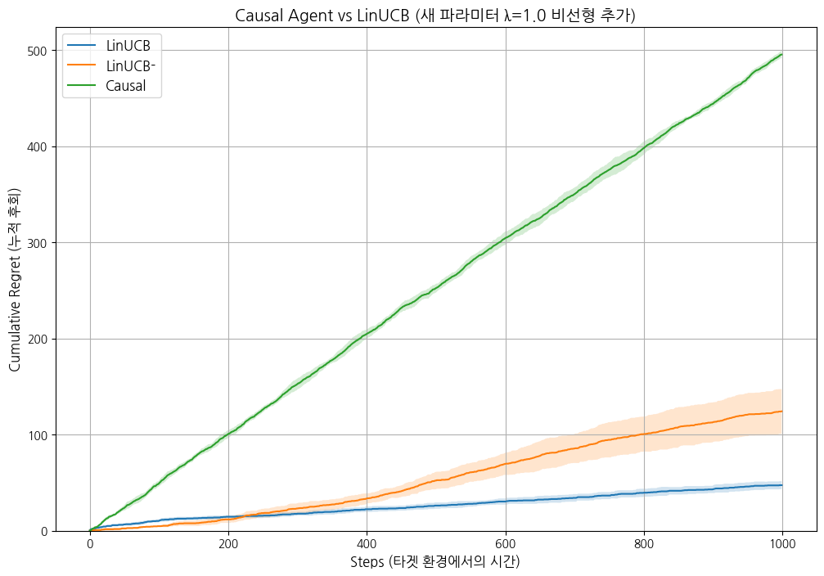
알고리즘 구현
알고리즘 2 전체 코드 리뷰
7. 메인 실행부 (if __name__ == '__main__':)
역할: 이 if __name__ == '__main__': 블록은 스크립트가 직접 실행될 때 작동하는 '시작점'이자 '총감독'입니다.
실험 전체를 위한 파라미터를 설정하고, 필요한 사전 훈련을 수행하며, run_online_simulation 함수를 호출하여 에이전트들의 성능을 평가하고, 최종 결과를 그래프로 시각화
코드 리뷰
사전 훈련 단계:
논문의 2단계 학습법을 정확히 구현합니다. 소스 데이터로 디코더를, 타겟 데이터와 동결된 디코더로 VAE(인코더)를, 소스 데이터로 LinUCB-를 각각 훈련시킵니다.
평가 단계:
NUM_RUNS 횟수만큼 루프를 돌며, 각 실행마다 사전 훈련된 모델(CausalAgent, LinUCB-)과 새로운 LinUCB 에이전트를 생성하여 run_online_simulation 함수로 성능을 평가하고 결과를 all_regrets에 저장합니다.
시각화:
모든 실행 결과를 취합하여 에이전트별 평균 누적 후회와 표준편차를 계산하고, matplotlib을 이용해 최종 비교 그래프를 생성합니다. fill_between 함수는 결과의 변동성을 시각적으로 보여주는 역할을 합니다.

Slide 37
결론
시사점 및 의의: 그래서 이 연구가 우리에게 주는 교훈은?
Intro:
지금까지 논문의 핵심 이론을 분석하고, 두 가지 알고리즘을 직접 구현하여 그 효과를 검증해 보았습니다. 이 연구와 구현 과정을 통해 얻을 수 있는 핵심적인 시사점은 다음과 같습니다.
핵심 교훈 1: 상관관계가 아닌 인과관계에 집중하라
단순히 데이터의 표면적인 상관관계(e.g., '어려운 난이도'와 '높은 점수')만 보고 정책을 결정하면, 숨은 요인(Confounder) 때문에 잘못된 판단을 내리기 쉽습니다.
이 연구는 성공적인 AI 시스템, 특히 현실 세계의 의사결정 문제를 풀기 위해서는 데이터 이면의 '왜?'(인과관계)를 반드시 이해하고 모델링해야 함을 강력하게 보여줍니다.
핵심 교훈 2: ‘불변의 지식’을 찾아 안전하게 전이하라
환경이 변할 때, 모든 지식을 무작정 전이하면 오히려 성능이 저하되는 '부정적 전이'가 발생할 수 있습니다.
논문이 제안한 '전이 가능성(Transportability)' 이론은, 환경이 변해도 바뀌지 않는 '불변의 인과 법칙'만을 선별하고, 이를 타겟 환경에 맞게 '보정'하여 안전하게 지식을 전달하는 강력한 프레임워크를 제공합니다.
핵심 교훈 3: 딥러닝은 복잡한 인과관계를 푸는 열쇠가 될 수 있다
알고리즘 2의 구현 과정은, 딥러닝 모델(VAE 또는 단순 인코더)이 어떻게 복잡한 고차원 데이터(W) 속에서 핵심적인 저차원 '원인(Z)'을 추론해내는지를 명확히 보여주었습니다.
이는 전통적인 통계 방법만으로는 접근하기 어려웠던 복잡한 현실 세계의 인과 문제를, 텐서플로우와 같은 AI 기술로 해결할 수 있다는 가능성을 제시합니다.
결론:
물론, 이 연구 역시 모든 것을 해결해 주지는 못합니다. 다음 슬라이드에서는 이 연구가 가진 명확한 한계점과 앞으로의 연구 방향에 대해 살펴보겠습니다.

Slide 38
결론
한계점 및 향후 연구 방향
1. 본 연구의 명확한 한계점 및 극복 (Limitations & Extensions)
이 논문은 새로운 방향을 제시했지만, 다음과 같은 명확한 한계점을 가지고 있습니다.
제한적인 실험 환경의 확장:
원 논문은 변수 간의 관계를 선형(linear)으로만 한정했으나, 본 구현에서는 비선형 항(λsin Z)을 추가한 확장 실험을 수행했습니다.
이를 통해 모델의 가정이 위배되는 비선형 환경에서도 Causal Agent가 일정 수준 이상의 성능을 유지함을 확인했습니다.
다양한 교란 강도 검증:
기존의 고정된 교란 확률(P(X'|Z)) 설정을 넘어, 교란 강도(α) 파라미터를 도입하여 다양한 인과 구조 세기에서의 강건성(Robustness)을 확인했습니다.
시뮬레이션 데이터에 한정:
모든 실험은 실제 데이터가 아닌, 저자가 직접 생성한 시뮬레이션 데이터(synthesized data)를 사용했습니다. 이는 실제 세계의 복잡성을 완전히 반영하지 못할 수 있습니다.
2. 향후 연구 방향 (Future Work)
논문 저자는 이러한 한계점을 극복하기 위해 다음과 같은 후속 연구들을 제안합니다.
알고리즘 2의 안정성 향상:
VAE 기반 알고리즘 2의 성능 변동성(high variance)이 큰 문제를 해결해야 합니다. VAE 대신 결정론적 오토인코더(deterministic autoencoder)를 사용하는 등의 방법을 제안합니다.
비선형 구조에 대한 이론적 한계 규명:
본 연구에서 실험적으로 확인한 비선형 환경에서의 성능 유지 현상에 대해, 수학적으로 어느 정도의 비선형성(λ)까지 커버 가능한지 이론적 한계(Bound)를 규명하는 연구가 필요합니다.
더 복잡한 환경으로의 확장 (MDP):
현재 연구는 비교적 단순한 '밴딧' 문제에 한정되어 있습니다. 이 아이디어를 상태(State)와 전이(Transition)가 존재하는 더 복잡한 강화학습 문제(MDP)로 확장하는 연구가 필요합니다.
결론:
이러한 한계점에도 불구하고, 본 연구는 인과 추론을 강화학습에 접목하는 새로운 방향을 제시했다는 점에서 큰 의의를 가집니다. 마지막으로 전체 내용을 요약하며 발표를 마치겠습니다.

Slide 39
결론
최종 결론 (Conclusion)
Problem (문제):
강화학습의 '전이 학습'은 환경이 변할 때 '부정적 전이'라는 심각한 위험을 안고 있으며, 그 근본 원인에는 관찰되지 않는 '숨은 요인(Confounder)'이 있습니다. 단순히 데이터의 상관관계만 보는 기존 방식으로는 이 문제를 해결하기 어렵습니다.
Solution (해결책):
본 논문은 이 문제를 해결하기 위해, '인과 추론', 특히 환경 간의 차이를 수학적으로 보정하는 '전이 가능성(Transportability)' 이론을 도입했습니다.
이를 바탕으로, 단순한 환경을 위한 ‘알고리즘 1’과, 딥러닝(VAE 등)을 이용해 복잡한 환경에 대응하는 '알고리즘 2'라는 두 가지 구체적인 해결책을 제시했습니다.
Verification (검증):
개인적으로 논문의 핵심 아이디어를 재현하는 것을 넘어, 교란 강도(α)변화와 비선형 구조(sin Z)를 도입한 확장 실험을 수행했습니다.
시뮬레이션 결과, 제안된 '인과적 에이전트'가 모델의 가정이 위배되는 가혹한 환경에서도 기존 방법들 대비 부정적 전이를 효과적으로 방어하고 강건한(Robust) 성능을 유지함을 입증했습니다.
Takeaway (핵심 메시지):
결론적으로, 이 연구는 단순히 데이터의 양에만 의존하는 것을 넘어, 그 이면의 인과 구조를 이해하는 것이 AI의 신뢰성과 강건성(Robustness) 확보에 필수적임을 증명한 사례입니다. 특히, 복잡하고 불확실한 현실 세계(Real-world) 문제 해결을 위한 인과 강화학습의 실질적 가능성을 확인했습니다.

Slide 40
E.O.D

